Slide 1
01
PPTBIZCAM
100%
TMI travel making imagine
; 상상하며 여행하다

Slide 2
01
PPTBIZCAM
100%
목차
기획
구현
01. 구성원 소개
02. 개발 배경
03. 구현 목표
04. 프로젝트 산출물
05. 개발 환경
06. 스토리보드 & 코드리뷰
07. 시연

Slide 3
01
PPTBIZCAM
100%
01. 구성원 소개

Slide 4





01
TMI 구성원 소개
PPTBIZCAM
100%
팀장 김용민
플래너 / 플래너 공유 / 마이페이지
팀원 이경석
게시판 / 플래너 공유 받기
팀원 최윤서
메인페이지 / 회원기능 / 채팅
팀원 전인찬
검색 / 관광정보
팀원 권민지
회원 관리 / 공지사항

Slide 5
02
PPTBIZCAM
100%
02. 개발 배경

Slide 6

02
TMI 개발 배경
PPTBIZCAM
100%
플래너
국내 여행
여행 친구
DOWN
TMI PLANNER
TMI PLANNER
여행 계획을 상상해서 만들어 보자에서 착안하여 Travel Making Imagine 줄여서 TMI.
여행 계획을 만들어 공유하고 새로운 친구들과 국내 여행의 길잡이가 될 수 있는 사이트를 구상하였습니다.

Slide 7
03
PPTBIZCAM
100%
03. 구현 목표

Slide 8
03
TMI 구현 목표
PPTBIZCAM
100%
광고성 여행 웹 사이트
신뢰성 ↓
국내 기반 여행 플래너
일정관리로 시간절약
커뮤니티 활성화로 신뢰성 ↑
START
DOWN
해외 기반의 여행 콘텐츠대부분 해외 기반의 여행
TMI PLANNER
GOAL

Slide 9
04
PPTBIZCAM
100%
04. 프로젝트 산출물

Slide 10
04
TMI 프로젝트 일정
PPTBIZCAM
100%
개발 단계 |  |  | 스케쥴
1'st | 2'nd | 3'rd | 2022년 07월 ~ 2022년 08월
 |  |  | 1주차 | 2주차 | 3주차 | 4주차 | 5주차 | 6주차 | 7주차
프로젝트 시작 | 기획 | 프로그램 주제 선정 및 기획
 |  | 요구사항 분석 및 기능 설계
 |  | UI 설계 및 스토리보드 작성
 |  | 데이터베이스 설계 및 클래스 설계
 | 디자인 & 자료수집 | 필요 이미지 수집 및 디자인
 |  | 데이터베이스 자료 수집
 | 개발 | 웹 페이지 UI개발 (HTML)
 |  | 데이터 베이스 (oracle)
 |  | 데이터 베이스 연동
 |  | 세부 기능 구현 개발
 |  | 테스트 & 디버깅

Slide 11
04
TMI 요구사항 & 단위 업무 정의서
PPTBIZCAM
100%
구분 | 주요 업무 | 요구사항 정의 | 단위업무 정의 | 단위업무 사용 기술 | 담당자
메인 | 디자인 | 메인 페이지 | 상단 메뉴바가 보이며 GIF이미지가 페이지 전체에 꽉 채워지며 스크롤 시, 베스트 후기, 플래너, 관광 정보 위젯이 차례대로 보이는 디자인 | BootStrap 5.1.3 | 김용민
 | 메인 (GIF) |  | 동영상을 GIF파일로 변환하여 메인 화면에 배치 |  | 최윤서
 | 베스트 후기 | 메인 페이지 기능 | 베스트 후기 게시판의 게시물이 썸네일과 제목 형태로 베스트 플래너 하단에 배치 | 카카오 지도 API | 이경석
 | 베스트 플래너 |  | 베스트 플래너 게시판의 게시물이 썸네일(지도)과 제목 형태로 배치 | 카카오 지도 API | 이경석
 | 관광 정보 위젯(TourAPI) |  | 베스트 플래너 게시판 하단에 배치되며, 원하는 지역과 분류를 선택 후, 해당되는 관광 정보를 TourAPI를 이용하여 보여줌. 클릭 시 해당 관광 정보의 세부 정보를 보여주는 페이지로 이동 | TourAPI 3.0 | 전인찬
메뉴바 | 디자인 | 디자인 | 홈페이지 상단에 상시 위치하며, 회원, 비회원에 맞춰 메뉴가 바뀌며 깔끔한 디자인 | BootStrap 5.1.3 | 최윤서
 | about us | 메뉴바 | 소개 페이지로 이동 |  | 최윤서
 | 게시판 |  | 게시판으로 이동 |  | 최윤서
 | 회원가입 / 로그인 |  | 회원가입 / 로그인 페이지으로 이동 |  | 최윤서
 | 로그아웃 |  | 회원 로그아웃 |  | 최윤서
 | 마이페이지 |  | 마이페이지로 이동 |  | 최윤서
 | 플래너 |  | 플래너 페이지로 이동 |  | 최윤서
사이드바 | 디자인 | 디자인 | 홈페이지 우측 중앙에 상시 위치하며 각 기능들은 아이콘으로 표시한 디자인 | BootStrap 5.1.3 | 전인찬
 | 채팅 | 사이드바 | 채팅 페이지로 이동 |  | 전인찬
 | 문의 |  | 구글 설문 폼으로 이동되며, 폼에서 문의 사항 작성 | Google Forms | 전인찬
 | 상단 스크롤 |  | 홈페이지 최상단으로 올라가는 기능 |  | 전인찬
소개 페이지 | 디자인 | 디자인 | 간단한 설명과 그림으로 홈페이지를 설명해주는 디자인 | BootStrap 5.1.3 | 최윤서
 | 소개 페이지 | 홈페이지 소개 페이지 | 홈페이지를 간단한 설명으로 소개 |  | 최윤서
게시판 | 디자인 | 디자인 | 메뉴 바 아래 게시판을 선택할 수 있는 목록과 있으며, 좌측에 검색기능이 중앙엔 게시글이 위치하는 디자인 | BootStrap 5.1.3 | 최윤서
 | 베스트 플래너 게시판 | 게시판 목록 | 베스트 플래너 게시판으로 이동 |  | 최윤서
 | 베스트 후기 게시판 |  | 베스트 후기 게시판으로 이동 |  | 최윤서
 | 플래너 게시판 |  | 플래너 게시판으로 이동 |  | 최윤서
 | 후기 게시판 |  | 후기 게시판으로 이동 |  | 최윤서
 | 여행 친구 게시판 |  | 여행 친구 게시판으로 이동 |  | 최윤서
마이페이지 | 디자인 | 디자인 | 왼쪽에 간결하게 내 정보 관리, 내가 쓴 게시글, 회원탈퇴 메뉴가 있으며 선택한 메뉴에 대한 화면이 화면 중간에 표시된다 | BootStrap 5.1.3 | 김용민
 | 내가 쓴 글 | 내가 쓴 게시글 | 회원이 작성한 게시글을 게시판 구분하여 표 형식으로 한 눈에 확인가능한 기능 |  | 김용민
 | 비밀번호 변경 | 내 정보 관리 | 개인정보 확인 후, 새로운 비밀번호로 변경 |  | 김용민
 | 회원 정보 변경 |  | 비밀번호 확인 후, 회원정보 변경 |  | 김용민
 | 회원 탈퇴 |  | 비밀번호 확인 후, 회원탈퇴 |  | 김용민

Slide 12
04
TMI 요구사항 & 단위 업무 정의서
PPTBIZCAM
100%
플래너 게시판 | 디자인 | 디자인 | 메뉴 바 아래 게시판을 선택할 수 있는 목록이 있으며, 중앙에 썸네일 게시글 형태로 위치하는 디자인 | BootStrap 5.1.3 | 이경석
 | 좋아요 기능 | 플래너 게시판 | 마음에 드는 플래너를 추천해주는 기능 | 카카오 지도 API | 이경석
 | 플래너 공유 받기 |  | 자신이 작성한 플래너를 다른 회원이 공유받는 기능 |  | 이경석
 | 플래너 공유 |  | 다른 회원들과 플래너를 공유하는 기능 |  | 김용민
 | 플래너 게시판 수정 |  | 작성자만 게시판을 수정 가능 |  | 이경석
 | 플래너 게시판 삭제 |  | 작성자만 게시판을 삭제 가능 |  | 이경석
 | 플래너 댓글 작성 | 플래너 게시판 댓글 | 게시판 댓글 작성하는 기능 |  | 이경석
 | 플래너 댓글 수정 |  | 댓글 작성자만 댓글 수정 가능 |  | 이경석
 | 플래너 댓글 삭제 |  | 댓글 작성자만 댓글 삭제 가능 |  | 이경석
후기 게시판 | 디자인 | 디자인 | 메뉴바 아래 게시판을 선택할 수 있는 목록이 있으며, 중앙에 썸네일 게시글 형태로 위치하는 디자인 | BootStrap 5.1.3 | 이경석
 | 좋아요기능 | 후기 게시판 | 마음에 드는 후기를 추천하는 기능 | 카카오 지도 API | 이경석
 | 후기 게시판 작성 |  | 게시판 작성하는 기능 |  | 이경석
 | 후기 게시판 수정 |  | 작성자만 게시판을 수정 가능 |  | 이경석
 | 후기 게시판 삭제 |  | 작성자만 게시판을 삭제 가능 |  | 이경석
 | 플래너 공유 |  | 다른 회원들과 플래너를 공유하는 기능 |  | 김용민
 | 파일 첨부 |  | 게시판 작성시, 원하는 파일을 첨부하는 기능 |  | 이경석
 | 후기 댓글 작성 | 후기 게시판 댓글 | 게시판 댓글 작성하는 기능 |  | 이경석
 | 후기 댓글 수정 |  | 댓글 작성자만 댓글 수정 가능 |  | 이경석
 | 후기 댓글 삭제 |  | 댓글 작성자만 댓글 삭제 가능 |  | 이경석
베스트 플래너 게시판 | 디자인 | 디자인 | 메뉴바 아래 게시판을 선택할 수 있는 목록이 있으며, 중앙에 썸네일 게시글 형태로 위치하는 디자인 | BootStrap 5.1.3 | 이경석
 | 링크 | 플래너 게시판 | 게시글 클릭시, 플래너 게시판의 해당되는 게시글로 이동 |  | 이경석
베스트 후기 게시판 | 디자인 | 디자인 | 메뉴바 아래 게시판을 선택할 수 있는 목록이 있으며, 중앙에 썸네일 게시글 형태로 위치하는 디자인 | BootStrap 5.1.3 | 이경석
 | 링크 | 후기 게시판 | 게시글 클릭시, 후기 게시판의 해당되는 게시글로 이동 |  | 이경석
여행 친구 게시판 | 디자인 | 디자인 | 메뉴바 아래 게시판을 선택할 수 있는 목록이 있으며, 중앙에 썸네일 게시글 형태로 위치하는 디자인 | BootStrap 5.1.3 | 이경석
 | 여행 친구 게시판 작성 | 여행 친구 게시판 | 게시판 작성하는 기능 | 카카오 지도 API | 이경석
 | 여행 친구 게시판 수정 |  | 작성자만 게시판을 수정 가능 |  | 이경석
 | 여행 친구 게시판 삭제 |  | 작성자만 게시판을 삭제 가능 |  | 이경석
 | 플래너 공유 |  | 다른 회원들과 플래너를 공유하는 기능 |  | 김용민
 | 작성파일 첨부 |  | 게시판 작성시, 원하는 파일을 첨부하는 기능 |  | 이경석
 | 여행 친구 댓글 작성 | 여행 친구 게시판 댓글 | 게시판 댓글 작성하는 기능 |  | 이경석
 | 여행 친구 댓글 수정 |  | 댓글 작성자만 댓글 수정 가능 |  | 이경석
 | 여행 친구 댓글 삭제 |  | 댓글 작성자만 댓글 삭제 가능 |  | 이경석
 | 게시글 채팅 연결 | 채팅 연결 | 게시글 작성자와의 1 : 1 채팅으로 이동되는 기능 |  | 최윤서
 | 검색 | 여행 친구 게시판 검색 | 조건을 걸어 원하는 게시판을 찾는 기능 |  | 전인찬

Slide 13
04
TMI 요구사항 & 단위 업무 정의서
PPTBIZCAM
100%
관광 정보 페이지 | 디자인 | 디자인 | 관광 정보의 사진, 설명, 위치가 차례대로 나타난 디자인 | BootStrap 5.1.3 | 전인찬
 | 관광 정보 (TourAPI) | 관광 정보 페이지 | TourAPI를 받아와 해당되는 관광 정보의 상세 정보를 게시해주는 기능 | TourAPI 3.0 카카오 지도 API | 전인찬
 | 검색 |  | 조건을 걸어 원하는 관광 정보를 찾는 기능 | TourAPI 3.0 | 전인찬
로그인/로그아웃 | 디자인 | 디자인 | 모서리 둥근 틀안에 타이틀 로고, 아이디와 비밀번호를 입력받고 필요한 기능 버튼이 위치하는 디자인 | BootStrap 5.1.3 | 최윤서
 | 로그인 | 로그인 | 아이디와 비밀번호를 통하여 로그인하는 기능 |  | 최윤서
 | 로그아웃 | 로그아웃 | 회원 로그아웃 |  | 최윤서
 | 아이디 찾기 | 아이디 & 비밀번호 찾기 | 회원가입에 사용한 개인정보를 통하여 아이디를 찾는 기능 |  | 최윤서
 | 비밀번호 찾기(임시비밀번호 발송) |  | 회원가입에 사용한 개인정보를 통하여 새로운 비밀번호로 변경하는 기능 |  | 최윤서
회원가입 | 디자인 | 디자인 | 로그인 디자인과 동일한 틀로가며 입력폼마다 사용가능 여부가 바로 확인하는 디자인 | BootStrap 5.1.3 | 최윤서
 | 회원가입 | 회원가입 | 개인정보를 입력하여 회원가입 하는 기능 |  | 최윤서
채팅 | 디자인 | 디자인 | 좌측에 채팅방이 위치하며 우측에 1 : 1 채팅창이 위치한 디자인 | BootStrap 5.1.3 | 최윤서
 | 채팅방 | 1 : 1 채팅 | 자신이 참여 중인 1 : 1 채팅목록과 목록 클릭 시 해당 상대와 채팅을 할 수 있는 기능 |  | 최윤서
 | 1 : 1 채팅 ( 사이드 바 ) |  | 사이드바를 통해 채팅버튼을 누르면 기존 채팅목록을 통해 채팅하던 상대방과 채팅하는 페이지 |  | 최윤서
 | 1 : 1 채팅 |  | 게시판을 통해 채팅버튼을 누르면 해당 상대와 1 : 1 채팅방을 생성하는 기능 |  | 최윤서
플래너 | 디자인 | 디자인 | 카카오 지도 API와 플래너 기능을 연결하여 카드 형태로 디자인 | BootStrap 5.1.3 | 김용민
 | 내 플래너 | MY 플래너 | 내가 작성한 플래너와 공유 받은 플래너를 확인하는 기능 | 카카오 지도 API | 김용민
 | 내 플래너 생성 |  | 내 플래너 리스트를 확인하는 기능 |  | 김용민
 | 내 플래너 삭제 |  | 플래너를 삭제하는 기능 |  | 김용민
 | 내 플래너 상세 보기 |  | 플래너의 상세 정보를 확인하는 기능 |  | 김용민
회원 관리 (관리자) | 디자인 | 디자인 | 회원리스트 목록과 회원조회 할 수 있는 검색 기능의 버튼 디자인 | BootStrap 5.1.3 | 권민지
 | 회원 검색 | 회원 관리 | 조건을 걸어 원하는 회원을 찾는 기능 |  | 권민지
 | 회원 탈퇴 |  | 회원을 관리자가 임의로 탈퇴시키는 기능 |  | 권민지
공지사항 (관리자) | 디자인 | 디자인 | 모든 회원이 볼 수 있는 공지사항 리스트와 관리자만 공지 작성 할 수 있는 버튼기능 디자인 | BootStrap 5.1.3 | 권민지
 | 공지사항 작성 | 공지사항 | 관리자만 공지사항 작성 가능 |  | 권민지
 | 공지사항 수정 |  | 관리자만 공지사항 수정 가능 |  | 권민지
 | 공지사항 삭제 |  | 관리자만 공지사항 삭제 가능 |  | 권민지
 | 파일첨부 |  | 게시판 작성시, 원하는 파일을 첨부하는 기능 |  | 권민지
게시판 관리 (관리자) | 게시글 삭제 | 게시판 관리 | 관리자는 게시판의 모든 게시글 삭제 가능 |  | 이경석
 | 게시글 수정 |  | 관리자는 게시판의 모든 게시글 수정 가능 |  | 이경석
 | 게시글 댓글 삭제 |  | 관리자는 게시글의 모든 댓글 삭제 가능 |  | 이경석

Slide 14
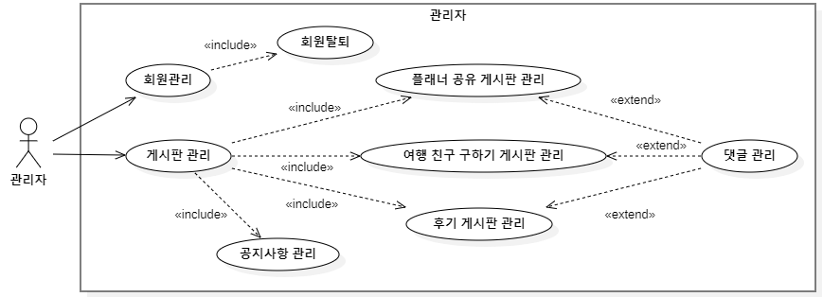
04
TMI 유스케이스 [관리자]
PPTBIZCAM
100%

Slide 15
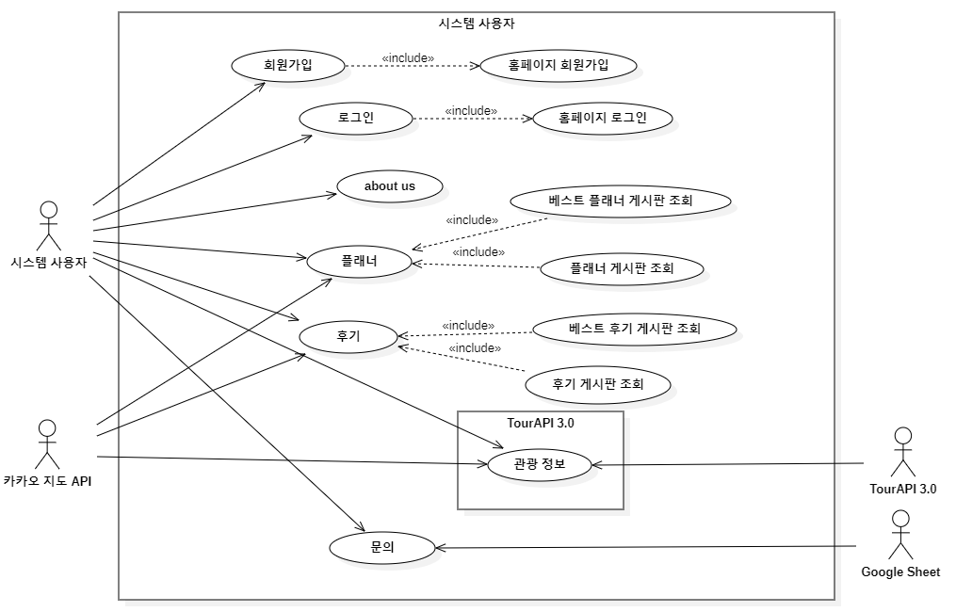
04
TMI 유스케이스 [시스템 사용자]
PPTBIZCAM
100%

Slide 16
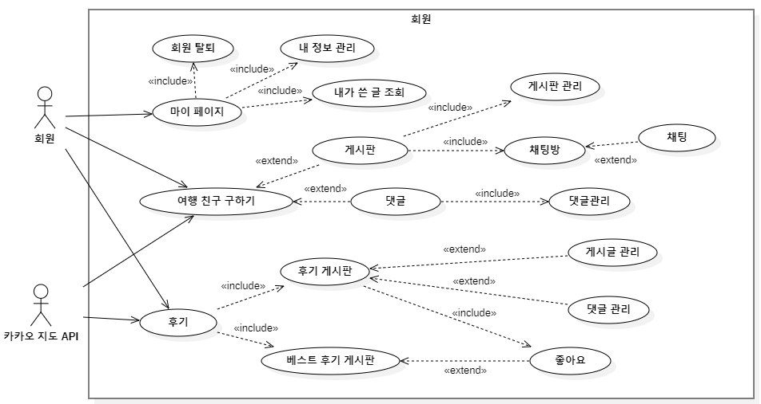
04
TMI 유스케이스 [회원]
PPTBIZCAM
100%

Slide 17
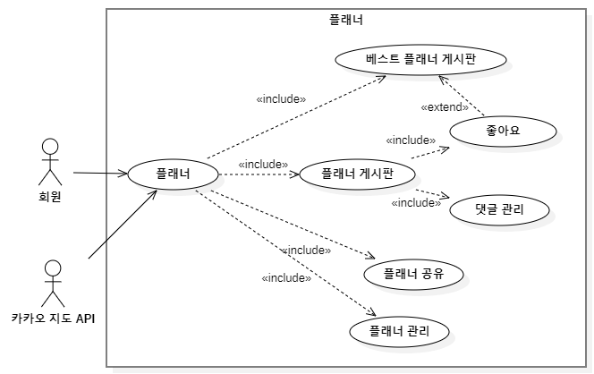
04
TMI 유스케이스 [플래너]
PPTBIZCAM
100%

Slide 18
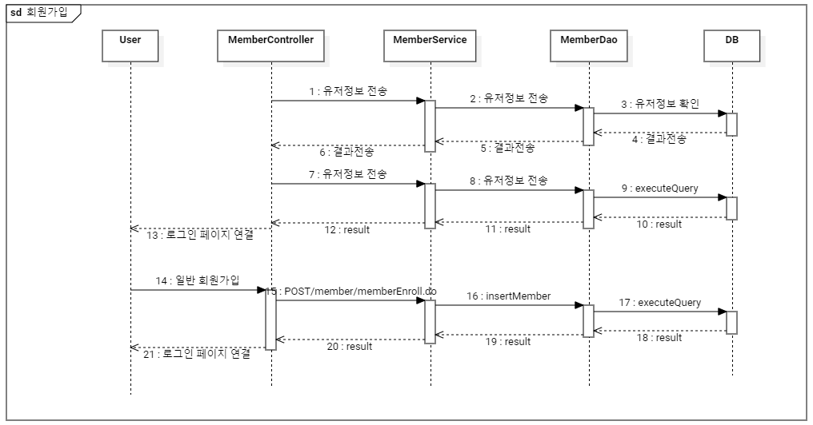
04
TMI 시퀀스 다이어그램 [회원가입]
PPTBIZCAM
100%

Slide 19
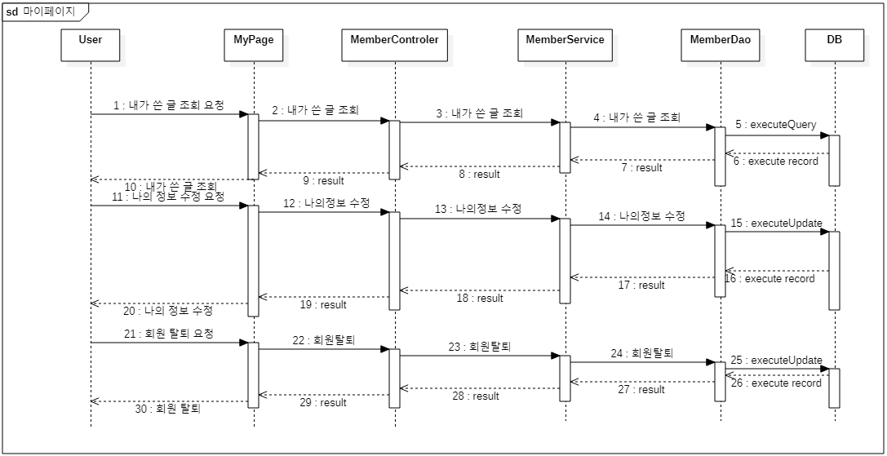
04
TMI 시퀀스 다이어그램 [마이페이지]
PPTBIZCAM
100%

Slide 20
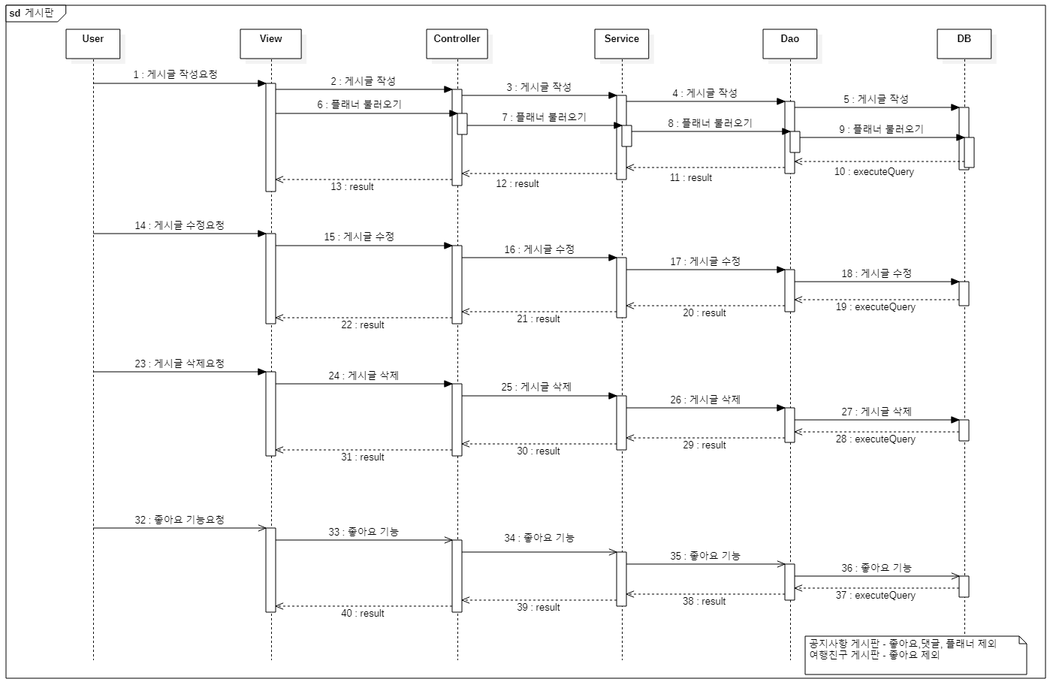
04
TMI 시퀀스 다이어그램 [게시판]
PPTBIZCAM
100%

Slide 21
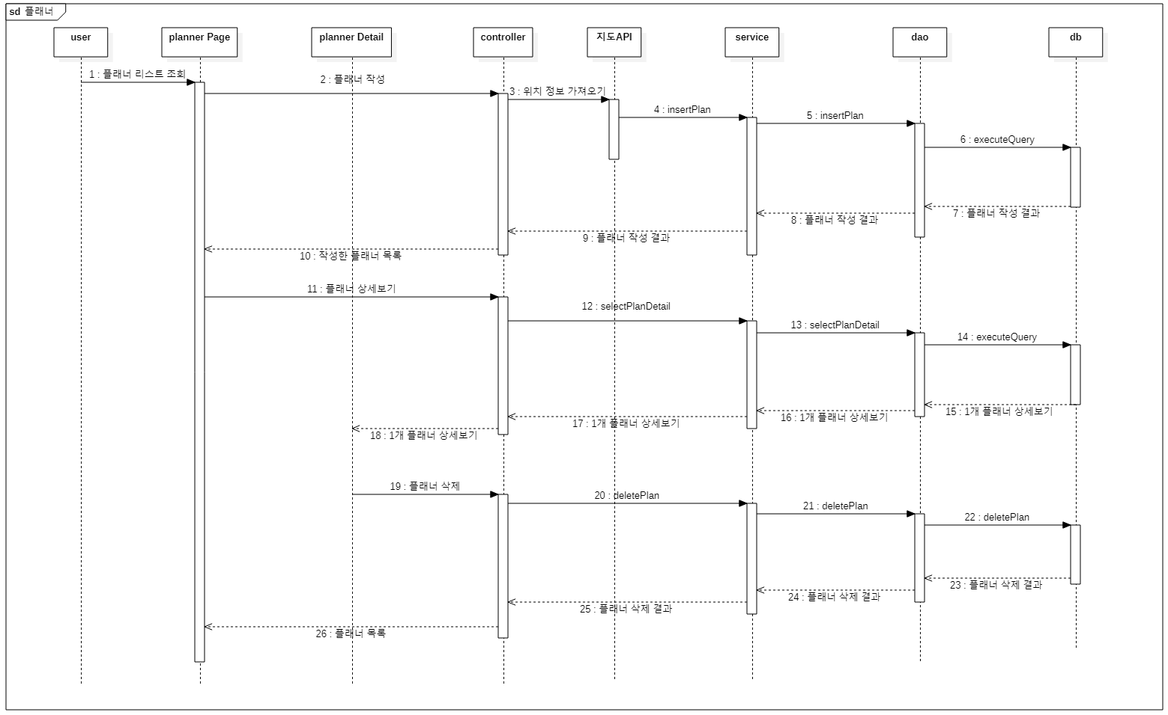
04
TMI 시퀀스 다이어그램 [플래너]
PPTBIZCAM
100%

Slide 22
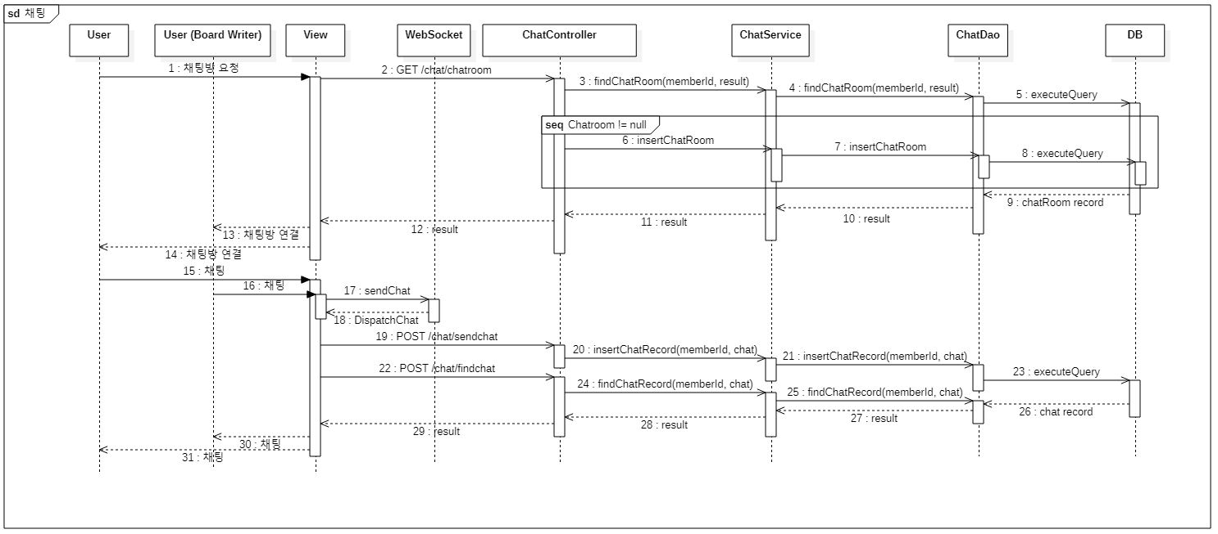
04
TMI 시퀀스 다이어그램 [채팅]
PPTBIZCAM
100%

Slide 23
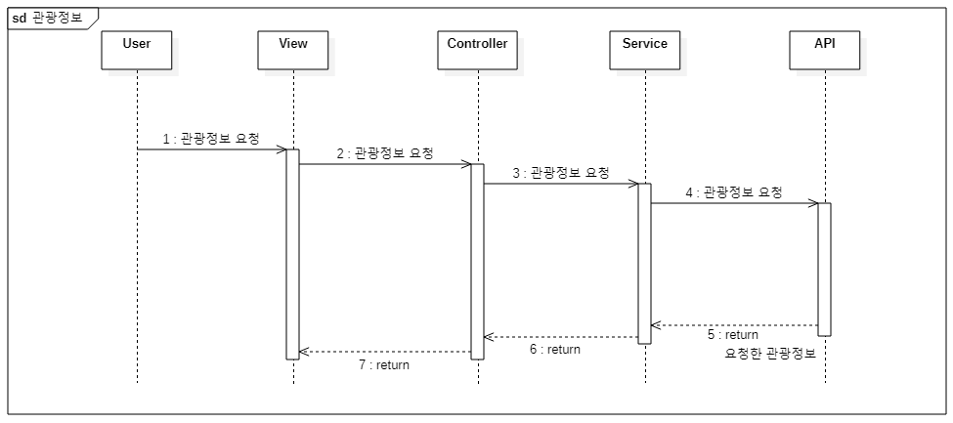
04
TMI 시퀀스 다이어그램 [관광정보]
PPTBIZCAM
100%

Slide 24
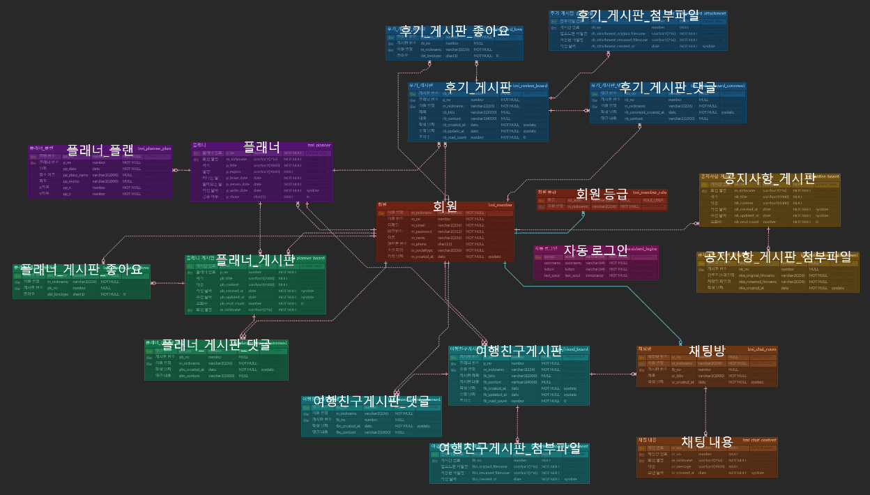
04
TMI ERD [전체 ERD]
PPTBIZCAM
100%

Slide 25
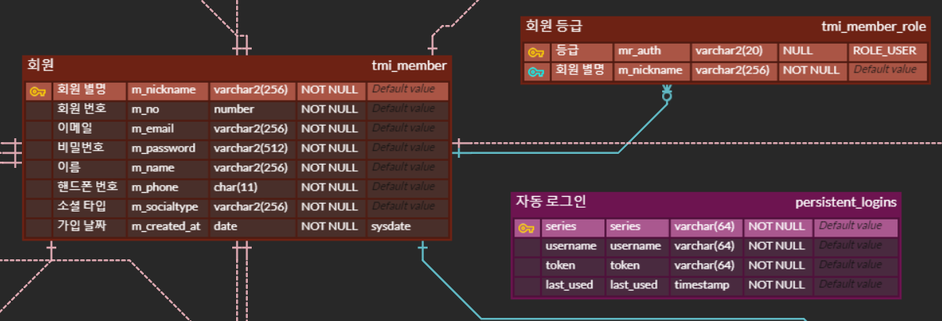
04
TMI ERD [회원 | 회원등급 | 자동 로그인]
PPTBIZCAM
100%
회원 TMI_MEMBER
Attribute Name | Column Name | Data Type | Null Option | is PK | is FK | Dafault Value | Parent Table
이메일 | m_email | varchar2(256) | NOT NULL | O | X
회원 번호 | m_no | number | NOT NULL | X | X
회원 별명 | m_nickname | varchar2(256) | NOT NULL | X | X
비밀번호 | m_password | varchar2(512) | NOT NULL | X | X
이름 | m_name | varchar2(256) | NOT NULL | X | X
핸드폰 번호 | m_phone | char(11) | NOT NULL | X | X
가입 날짜 | m_created_at | date | NOT NULL | X | X | sysdate
회원 등급 TMI_MEMBER_ROLE
Attribute Name | Column Name | Data Type | Null Option | is PK | is FK | Dafault Value | Parent Table
등급 | mr_auth | varchar2(20) | NULL | O | X | ROLE_USER
이메일 | mr_m_email | varchar2(256) | NOT NULL | O | O |  | TMI_MEMBER
자동 로그인 PERSISTENT_LOGINS
Attribute Name | Column Name | Data Type | Null Option | is PK | is FK | Dafault Value | Parent Table
series | series | varchar(64) | NOT NULL | O | X
username | username | varchar(64) | NOT NULL | X | X
token | token | varchar(64) | NOT NULL | X | X
last_used | last_used | timestamp | NOT NULL | X | X

Slide 26
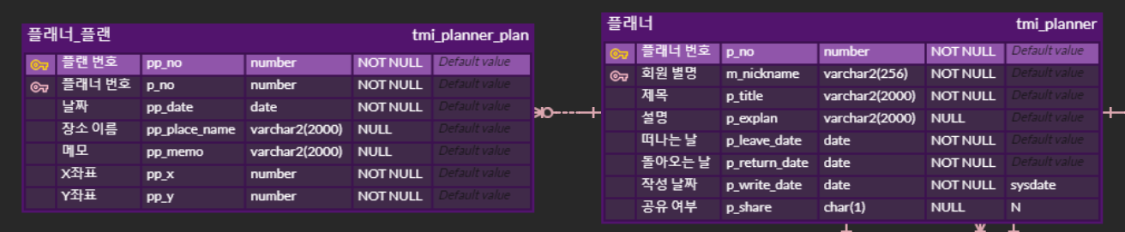
04
TMI ERD [플래너]
PPTBIZCAM
100%
플래너 TMI_PLANNER
Attribute Name | Column Name | Data Type | Null Option | is PK | is FK | Dafault Value | Parent Table
플래너 번호 | p_no | number | NOT NULL | O | X
이메일 | p_m_email | varchar2(256) | NOT NULL | X | O |  | TMI_MEMBER
제목 | p_title | varchar2(2000) | NOT NULL | X | X
설명 | p_explan | varchar2(2000) | NULL | X | X
떠나는날 | p_leave_date | date | NOT NULL | X | X
돌아오는날 | p_return_date | date | NOT NULL | X | X
작성날짜 | p_write_date | date | NOT NULL | X | X | sysdate
플래너 플랜 TMI_PLANNER_PLAN
Attribute Name | Column Name | Data Type | Null Option | is PK | is FK | Dafault Value | Parent Table
플랜 번호 | pp_no | number | NOT NULL | O | X
플래너 번호 | pp_p_no | number | NOT NULL | X | O |  | TMI_PLANNER
시간 | pp_tme | timestamp | NULL | X | X
장소 이름 | pp_place_name | varchar2(2000) | NULL | X | X
메모 | pp_memo | varchar2(2000) | NULL | X | X
x좌표 | pp_x | number | NOT NULL | X | X
y좌표 | pp_y | number | NOT NULL | X | X
날자 | pp_date | date | NOT NULL | X | X | sysdate

Slide 27
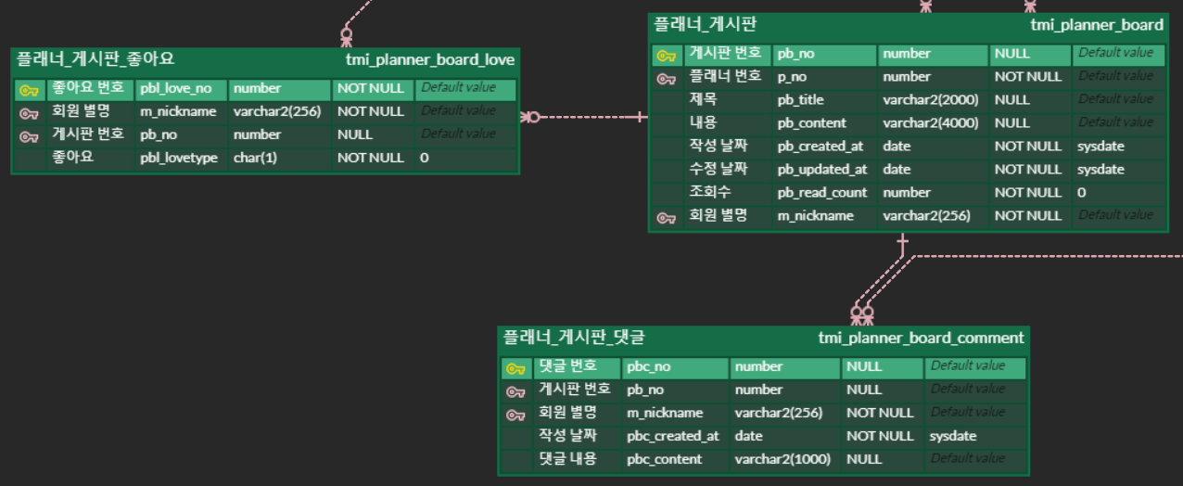
04
TMI ERD [플래너 게시판]
PPTBIZCAM
100%
플래너 게시판 TMI_PLANNER_BOARD
Attribute Name | Column Name | Data Type | Null Option | is PK | is FK | Dafault Value | Parent Table
게시판 번호 | pb_no | number | NULL | O | X
플래너 번호 | pb_p_no | number | NOT NULL | X | O |  | TMI_PLANNER
이메일 | pb_m_email | varchar2(256) | NULL | X | O |  | TMI_MEMBER
제목 | pb_title | varchar2(2000) | NULL | X | X
내용 | pb_content | clob | NULL | X | X
작성 날짜 | pb_created_at | date | NOT NULL | X | X | sysdate
수정날짜 | pb_updated_at | date | NOT NULL | X | X | sysdate
조회수 | pb_read_count | number | NUT NULL | X | X | 0
플래너 게시판 댓글 TMI_PLANNER_BOARD_COMMENT
Attribute Name | Column Name | Data Type | Null Option | is PK | is FK | Dafault Value | Parent Table
댓글 번호 | pbc_no | number | NULL | O | X
게시판 번호 | pbc_pb_no | number | NULL | X | O |  | TMI_PLANNER_BOARD
이메일 | pbc_m_email | varchar2(256) | NOT NULL | X | O |  | TMI_MEMBER
작성 날짜 | pbc_created_at | date | NOT NULL | X | X | sysdate
플래너 게시판 좋아요 TMI_PLANNER_BOARD_LOVE
Attribute Name | Column Name | Data Type | Null Option | is PK | is FK | Dafault Value | Parent Table
좋아요 번호 | pbl_love_no | number | NOT NULL | O | X
이메일 | pbl_m_email | varchar2(256) | NOT NULL | X | O |  | TMI_MEMBER
게시판 번호 | pbl_pb_no | number | NULL | X | O |  | TMI_PLANNER_BOARD
좋아요 | pbl_type | char(1) | NOT NULL | X | X | 0

Slide 28
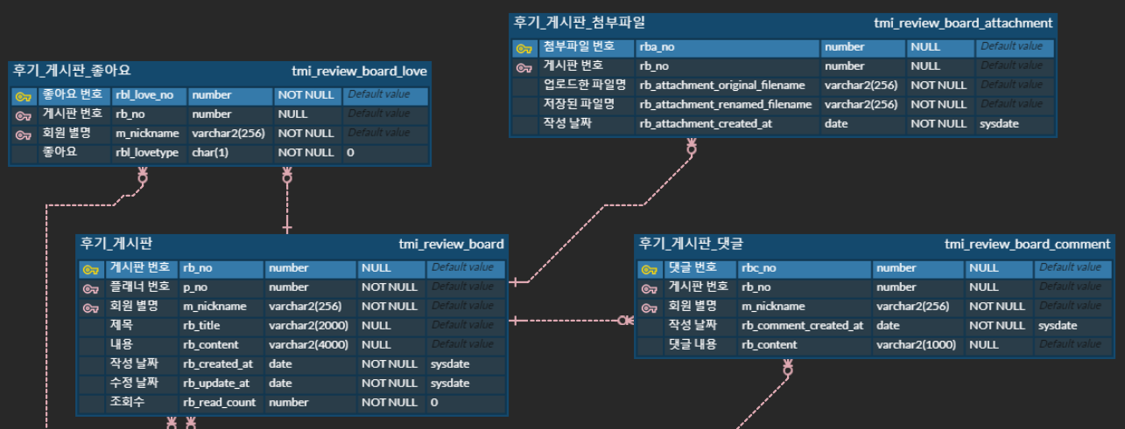
04
TMI ERD [후기 게시판]
PPTBIZCAM
100%
후기 게시판 TMI_REVIEW_BOARD
Attribute Name | Column Name | Data Type | Null Option | is PK | is FK | Dafault Value | Parent Table
게시판 번호 | rb_no | number | NULL | O | X
플래너 번호 | rb_p_no | number | NULL | X | O |  | TMI_PLANNER
이메일 | rb_m_email | varchar2(256) | NOT NULL | X | O |  | TMI_MEMBER
제목 | rb_title | varchar2(2000) | NULL | X | X
내용 | rb_content | clob | NULL | X | X
작성 날짜 | rb_created_at | date | NOT NULL | X | X | sysdate
수정 날짜 | rb_updated_at | date | NOT NULL | X | X | sysdate
조회수 | rb_read_count | number | NOT NULL | X | X | 0
후기 게시판 첨부파일 TMI_REVIEW_BOARD_ATTACHMENT
Attribute Name | Column Name | Data Type | Null Option | is PK | is FK | Dafault Value | Parent Table
첨부파일 번호 | rba_no | number | NULL | O | X
게시판 번호 | rba_rb_no | number | NULL | X | O |  | TMI_REVIEW_BOARD
업로드한 파일명 | rba_original_filename | varchar2(256) | NOT NULL | X | X
저장된 파일명 | rba_renamed_filename | varchar2(256) | NOT NULL | X | X
작성 날짜 | rba_created_at | date | NOT NULL | X | X | sysdate
후기 게시판 좋아요 TMI_REVIEW_BOARD_LOVE
Attribute Name | Column Name | Data Type | Null Option | is PK | is FK | Dafault Value | Parent Table
좋아요 번호 | rbl_love_no | number | NOT NULL | O | X
게시판 번호 | rbl_rb_no | number | NULL | X | O |  | TMI_REVIEW_BOARD
이메일 | rbl_m_email | varchar2(256) | NOT NULL | X | O |  | TMI_MEMBER
좋아요 | rbl_type | char(1) | NOT NULL | X | X | 0
후기 게시판 댓글 TMI_REVIEW_BOARD_COMMENT
Attribute Name | Colurmn Name | Data Type | Null Option | is PK | is FK | Dafault Value | Parent Table
댓글 번호 | rbc_no | number | NULL | O | X
게시판 번호 | rbc_rb_no | number | NULL | X | O |  | TMI_REVIEW_BOARD
이메일 | rbc_m_email | varchar2(256) | NOT NULL | X | O |  | TMI_MEMBER
작성 날짜 | rbc_comment_created_at | date | NOT NULL | X | X | sysdate
댓글 내용 | rbc_content | varchar2(1000) | NULL | X | X

Slide 29
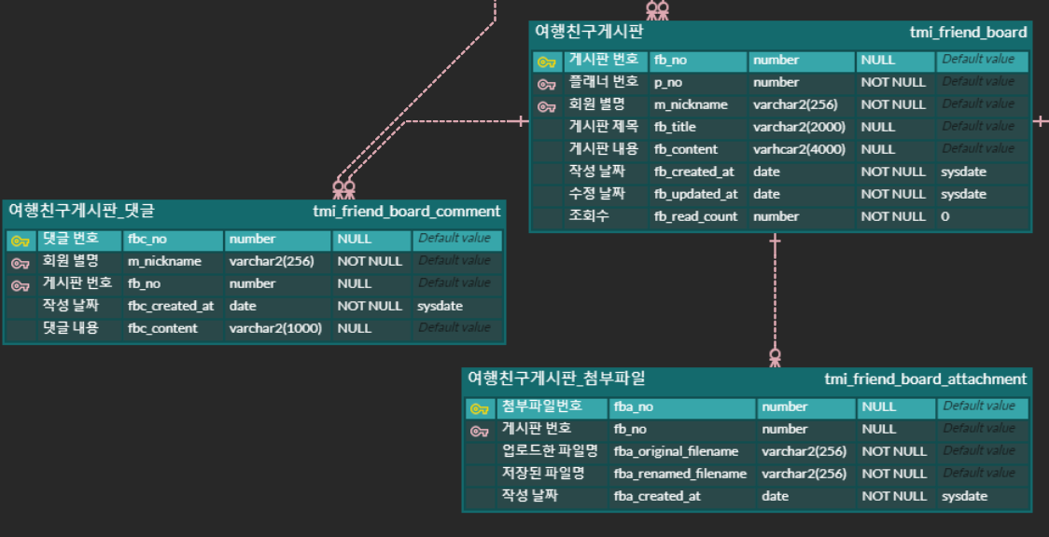
04
TMI ERD [여행 친구 게시판]
PPTBIZCAM
100%
여행친구 게시판 TMI_FRIEND_BOARD
Attribute Name | Column Name | Data Type | Null Option | is PK | is FK | Dafault Value | Parent Table
게시판 번호 | fb_no | number | NULL | O | X
플래너 번호 | fb_p_no | number | NULL | X | O |  | TMI_PLANNER
이메일 | fb_m_email | varchar2(256) | NOT NULL | X | O |  | TMI_MEMBER
게시판 제목 | fb_title | varchar2(256) | NULL | X | X
게시판 내용 | fb_content | clob | NULL | X | X
작성 날짜 | fb_created_at | date | NOT NULL | X | X | sysdate
수정날짜 | fb_updated_at | date | NOT NULL | X | X | sysdate
조회수 | fb_read_count | number | NOT NULL | X | X | 0
여행친구 게시판 첨부파일 TMI_FRIEND_BOARD_ATTACHMENT
Attribute Name | Column Name | Data Type | Null Option | is PK | is FK | Dafault Value | Parent Table
첨부파일 번호 | fba_no | number | NULL | O | X
게시판 번호 | fba_fb_no | number | NULL | X | O |  | TMI_FRIEND_BOARD
업로드한 파일명 | fba_original_filename | varchar2(256) | NOT NULL | X | X
저장된 파일명 | fba_renamed_filename | varchar2(256) | NOT NULL | X | X
작성 날짜 | fba_created_at | date | NOT NULL | X | X | sysdate
여행친구 게시판 댓글 TMI_FRIEND_BOARD_COMMENT
Attribute Name | Column Name | Data Type | Null Option | is PK | is FK | Dafault Value | Parent Table
댓글 번호 | fbc_no | number | NULL | O | X
이메일 | fbc_m_email | varchar2(256) | NOT NULL | X | O |  | TMI_MEMBER
게시판 번호 | fbc_fb_no | number | NULL | X | O |  | TMI_FRIEND_BOARD
작성날짜 | fbc_created_at | date | NOT NULL | X | X | sysdate
댓글 내용 | fbc_content | varchar2(1000) | NULL | X | X

Slide 30
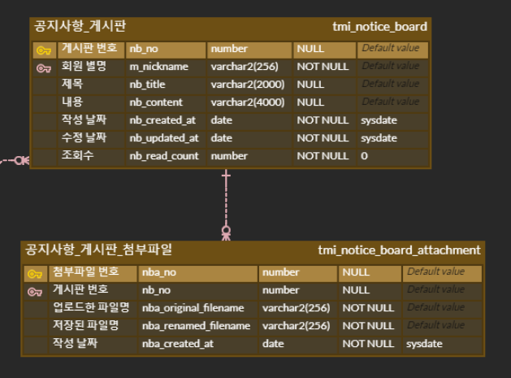
04
TMI ERD [공지사항 게시판]
PPTBIZCAM
100%
공지사항 게시판 TMI_NOTICE_BOARD
Attribute Name | Column Name | Data Type | Null Option | is PK | is FK | Dafault Value | Parent Table
게시판 번호 | nb_no | number | NULL | O | X
이메일 | nb_m_email | varchar2(256) | NOT NULL | X | O |  | TMI_MEMBER
제목 | nb_title | varchar2(2000) | NULL | X | X
내용 | nb_content | clob | NULL | X | X
작성 날짜 | nb_created_at | date | NOT NULL | X | X | sysdate
수정 날짜 | nb_updated_at | date | NOT NULL | X | X | sysdate
조회수 | nb_read_count | number | NOT NULL | X | X | 0
공지사항 게시판 첨부파일 TMI_NOTICE_BOARD_ATTACHMENT
Attribute Name | Column Name | Data Type | Null Option | is PK | is FK | Dafault Value | Parent Table
첨부파일 번호 | nba_no | number | NULL | O | X
게시판 번호 | nba_nb_no | number | NULL | X | O |  | TMI_NOTICE_BOARD
업로드한 파일명 | nba_original_filename | varchar2(256) | NOT NULL | X | X
저장된 파일명 | nba_renamed_filename | varchar2(256) | NOT NULL | X | X
작성 날짜 | nba_created_at | date | NOT NULL | X | X | sysdate

Slide 31
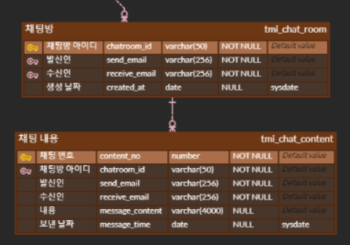
04
TMI ERD [채팅]
PPTBIZCAM
100%
채팅창 TMI_CHAT_ROOM
Attribute Name | Column Name | Data Type | Null Option | is PK | is FK | Dafault Value | Parent Table
채팅창 번호 | chatroom_id | number | NULL | O | X
보내는 회원 | send_email | varchar(256) | NOT NULL | X | O |  | TMI_MEMBER
받는 번호 | receive_email | varchar(256) | NULL | X | O |  | TMI_MEMBER
생성 날짜 | created_at | date | NOT NULL | X | X | sysdate
채팅내용 TMI_CHAT_CONTENT
Attribute Name | Column Name | Data Type | Null Option | is PK | is FK | Dafault Value | Parent Table
채팅 번호 | content_no | number | NOT NULL | O | X
채팅창 번호 | chatroom_id | number | NOT NULL | X | O |  | TMI_CHAT_ROOM
보내는 회원 | send_email | varchar(256) | NOT NULL | X | X
받는 회원 | receive_email | varchar(256) | NOT NULL | X | X
내용 | message_content | varchar(4000) | NULL | X | X
보낸 날짜 | message_time | date | NOT NULL | X | X | sysdate

Slide 32
05
PPTBIZCAM
100%
05. 개발 환경

Slide 33













05
TMI 개발 환경
PPTBIZCAM
100%
FRONT & BACK
API

Slide 34
06
PPTBIZCAM
100%
06. 스토리 보드&코드리뷰

Slide 35
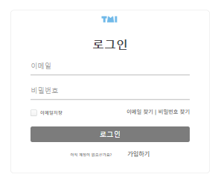
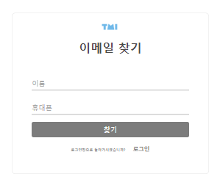
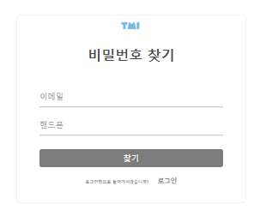
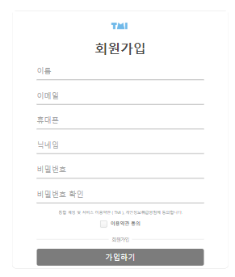
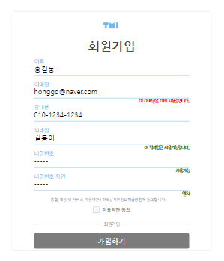
로그인
시스템 사용자
①
②
③
Summery.
Content_1# 로그인 Content_2# 이메일 찾기 Content_3# 비밀번호 찾기 Content_4# 회원가입 Content_5# 정규식 & 비동기 아이디 중복확인
1 | 로그인 로그인시 이메일 저장을 체크하면 사용자가 로그아웃을 임의로 하지 않는다면 로그인정보가 살아있다.
2 | 이메일 찾기 이메일 찾기 버튼을 클릭하면 이메일 찾기 폼으로 이동한다. 이름과 휴대폰번호로 가입한 회원을 조회 후 일치하는 회원이 있다면 이메일을 alert으로 알려준다.
3 | 비밀번호 찾기 비밀번호 찾기 버튼을 클릭하면 비밀번호 찾기 폼으로 이동한다. 이메일과 휴대폰번호를 조회 후 일치하는 회원이 있다면 해당 메일로 임시비밀번호를 발송해준다.
4 | 회원가입 가입하기 버튼을 누르면 회원가입 폼으로 이동한다. 모든 정보를 입력 후 이용약관 동의를 체크를 해야 가입할 수 있다. 정규식과 기존 가입이 되어있는 이메일이 존재한다면 가입버튼을 누를 수 없다.
④
⑤

Slide 36
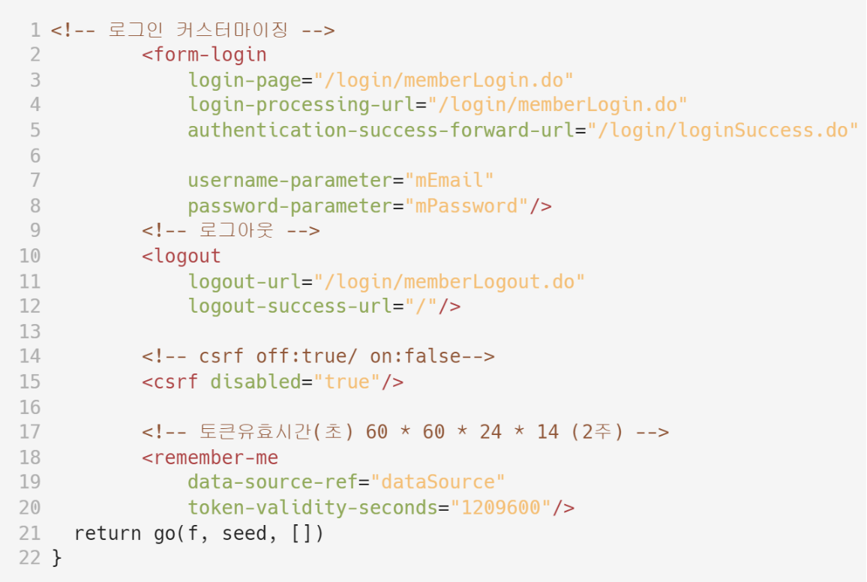
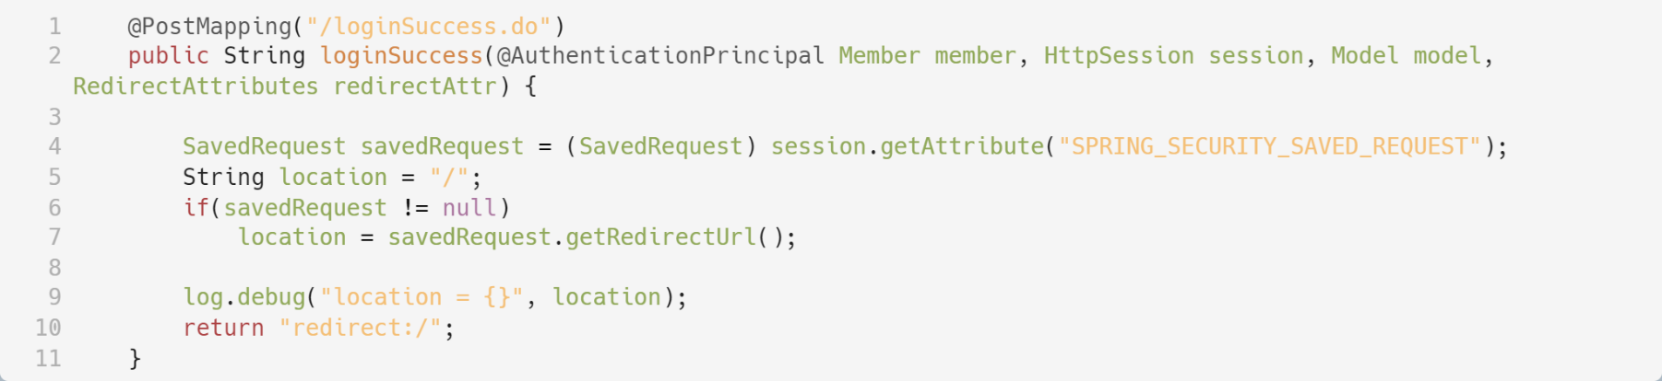
06
TMI 코드리뷰 [로그인]
PPTBIZCAM
100%
① security.xml
②
③MemberSecurityController

Slide 37
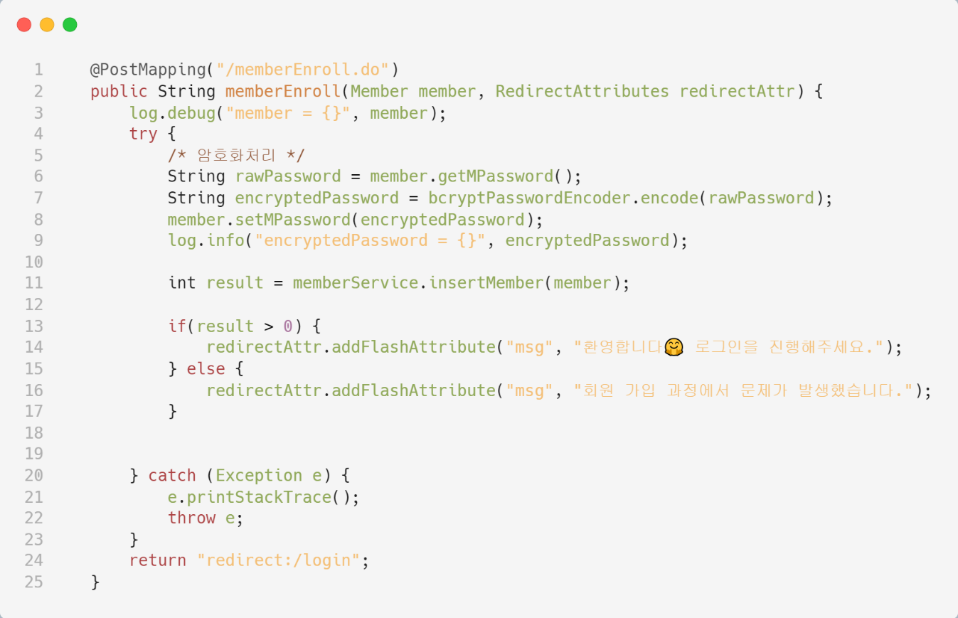
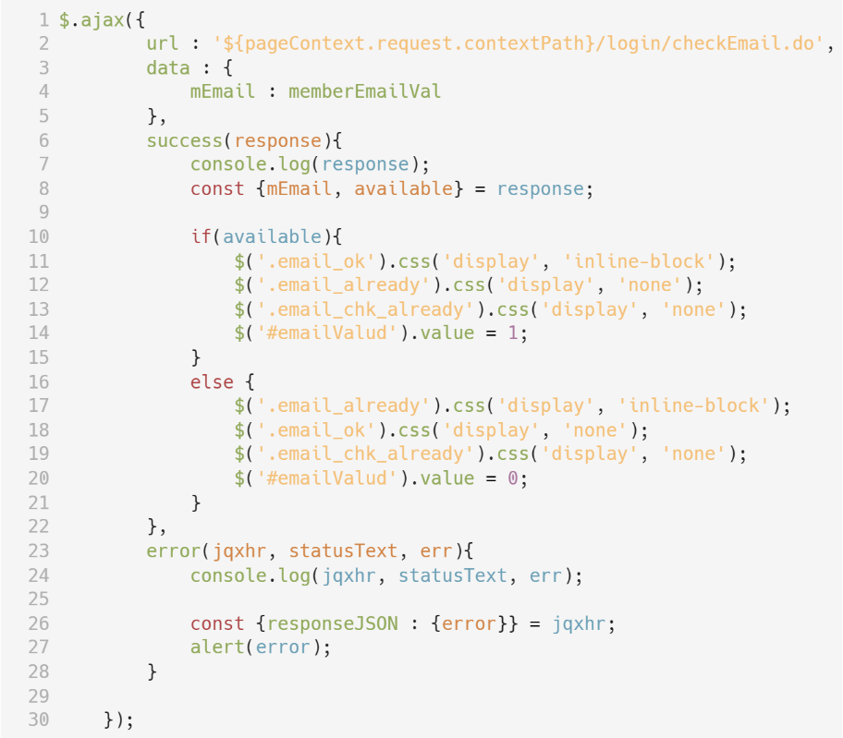
06
TMI 코드리뷰 [회원가입]
PPTBIZCAM
100%
① MemberSecurityController
②memberEnroll.JSP

Slide 38
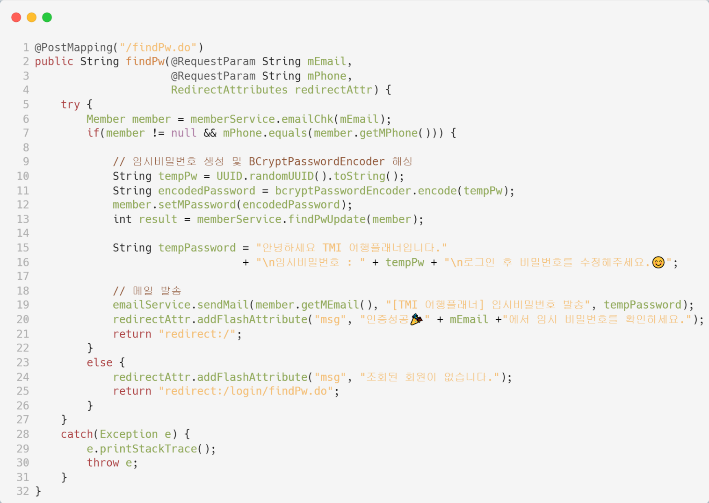
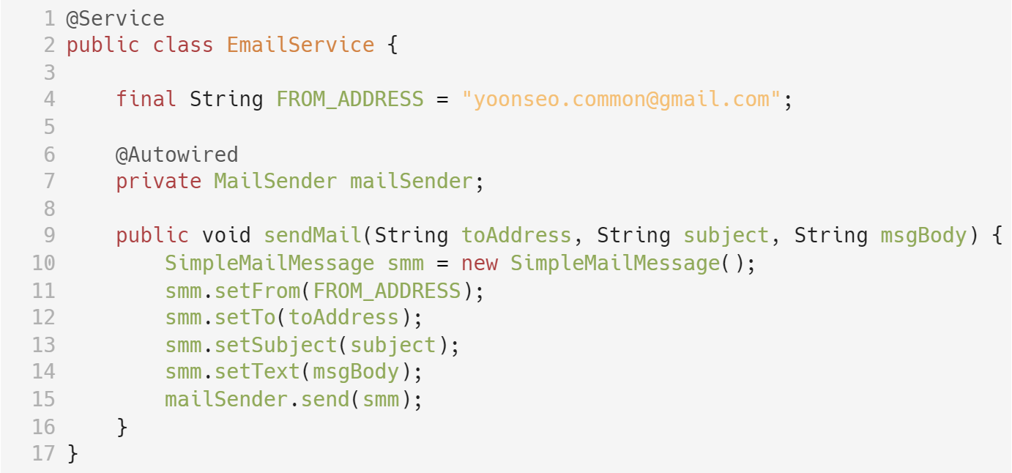
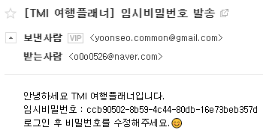
06
TMI 코드리뷰 [비밀번호 찾기]
PPTBIZCAM
100%
① MemberSecurityController
②EmailService

Slide 39
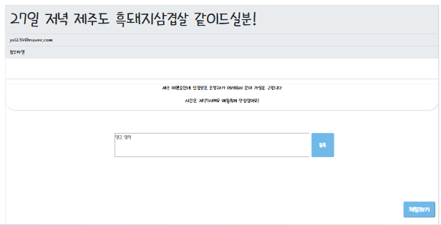
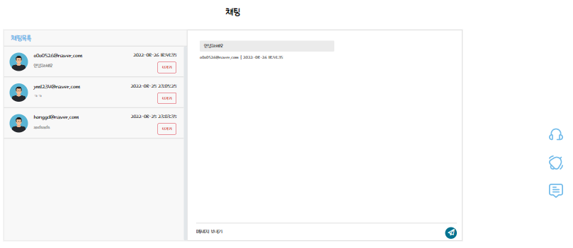
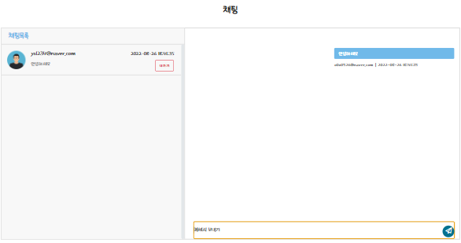
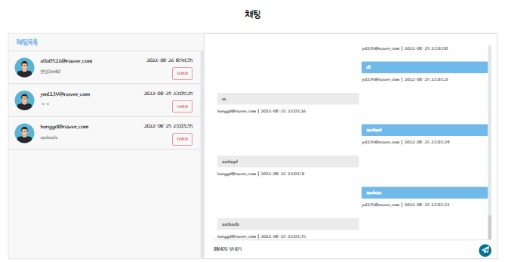
채팅
시스템 사용자
Summery.
Content_1,2# 1:1채팅 Content_3,4# 사이드바 채팅아이콘 Content_5# 채팅방 목록
1,2 | 1:1채팅 여행게시판에서 채팅하기 버튼을 클릭하면 해당 작성자에게 채팅을 보낼 수 있다. 채팅내용을 작성시 채팅방이 생성된다.
3,4 | 사이드바 채팅아이콘 사이드바에 있는 채팅아이콘을 통해 나에게 온 메시지를 확인할 수 있다. 이때 채팅방을 클릭하면 해당 채팅방 내용을 불러온다.
5 | 채팅방 목록 가입하기 버튼을 누르면 회원가입 폼으로 이동한다.
④
③
①
⑤
②

Slide 40
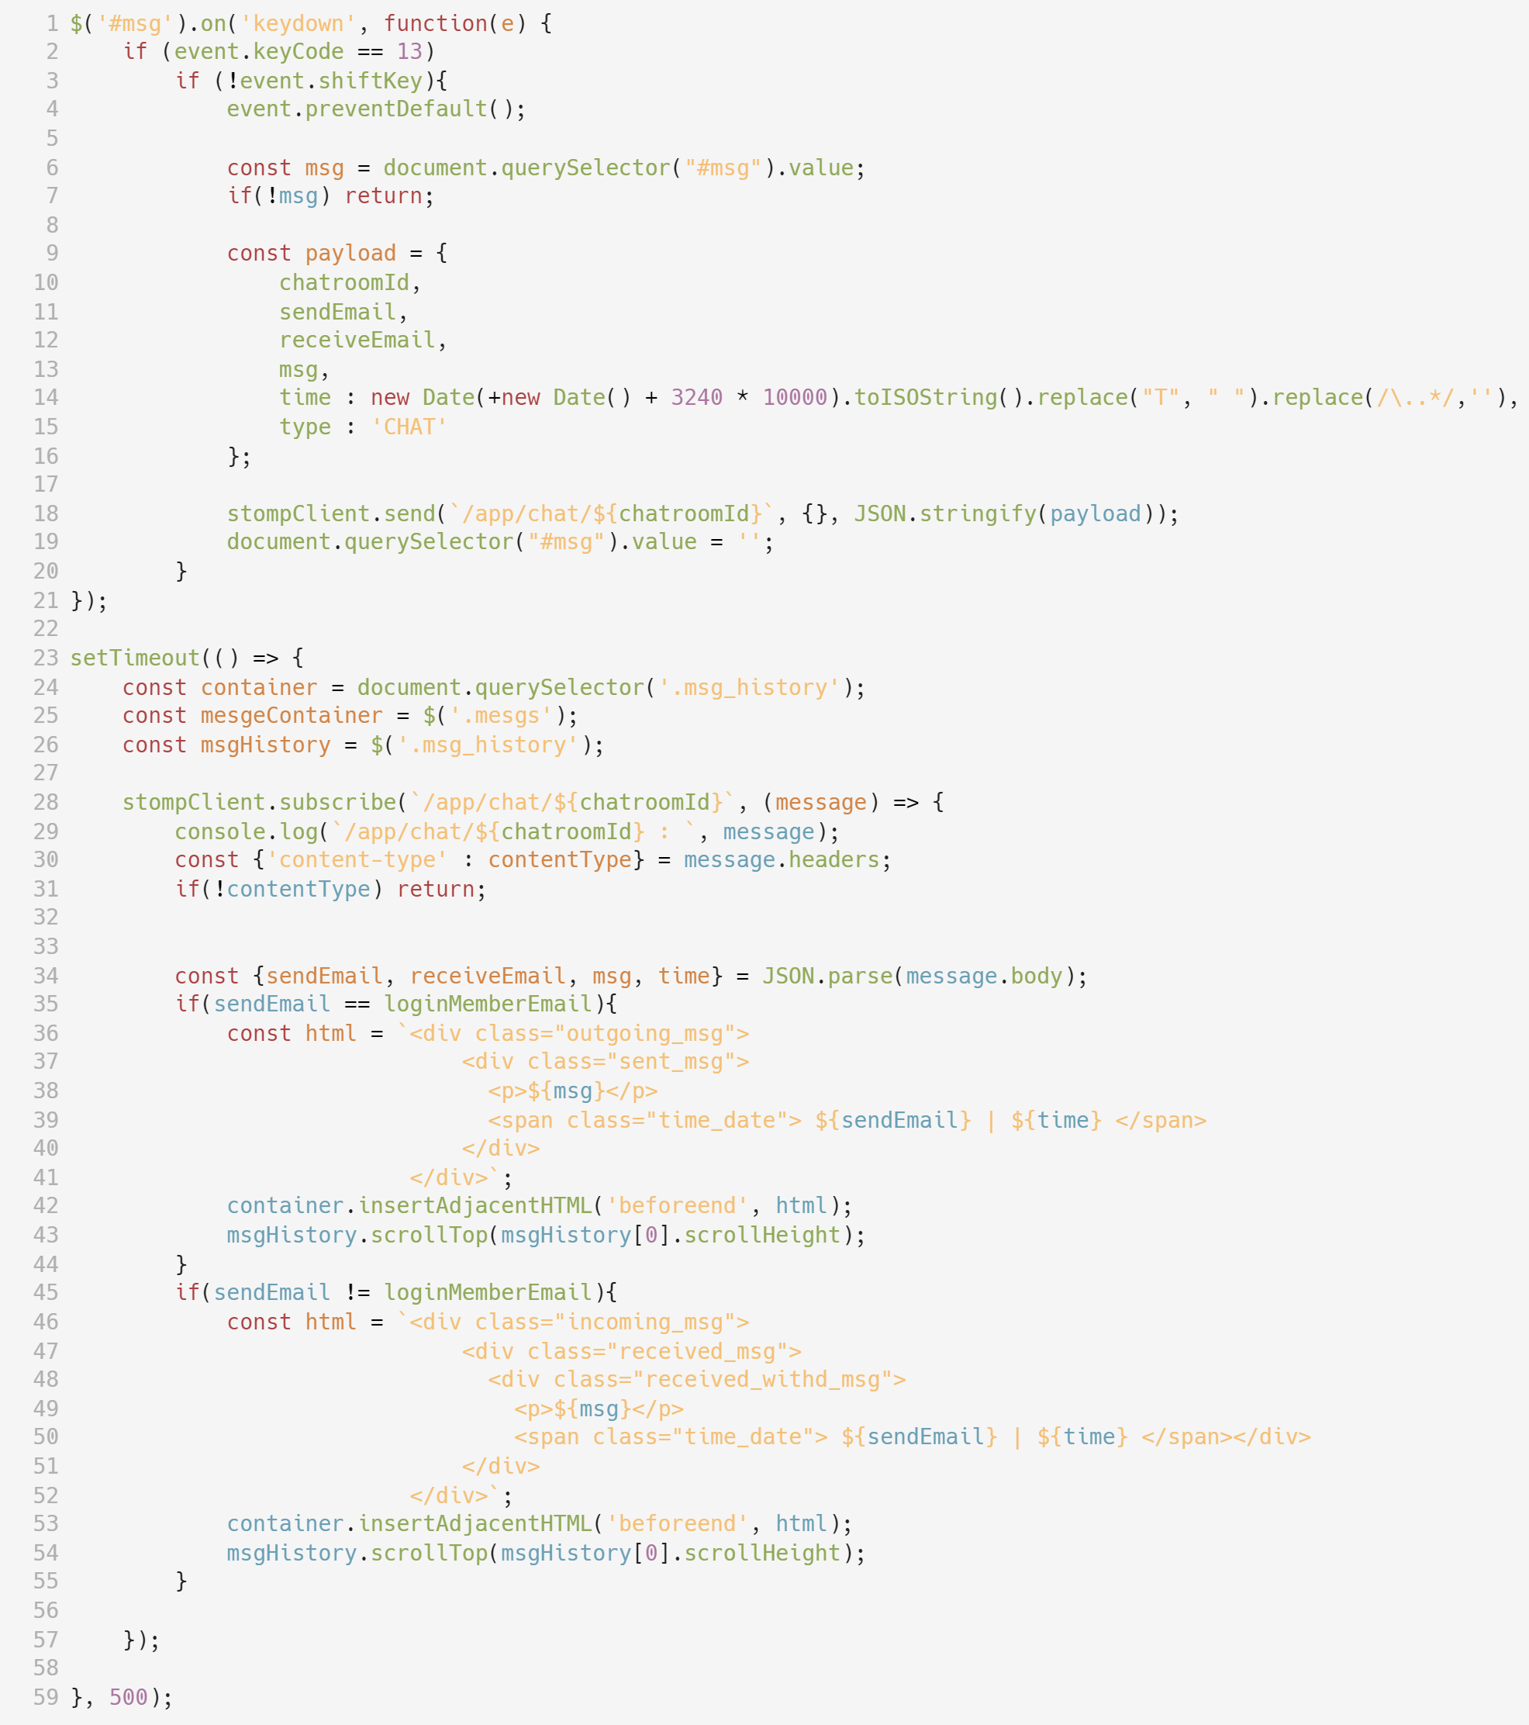
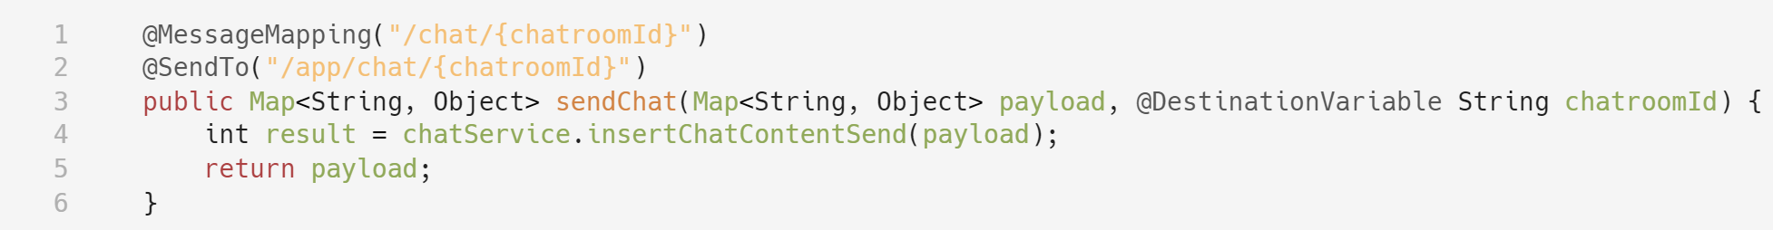
06
TMI 코드리뷰 [채팅]
PPTBIZCAM
100%
① Chat.js
②StompConroller

Slide 41
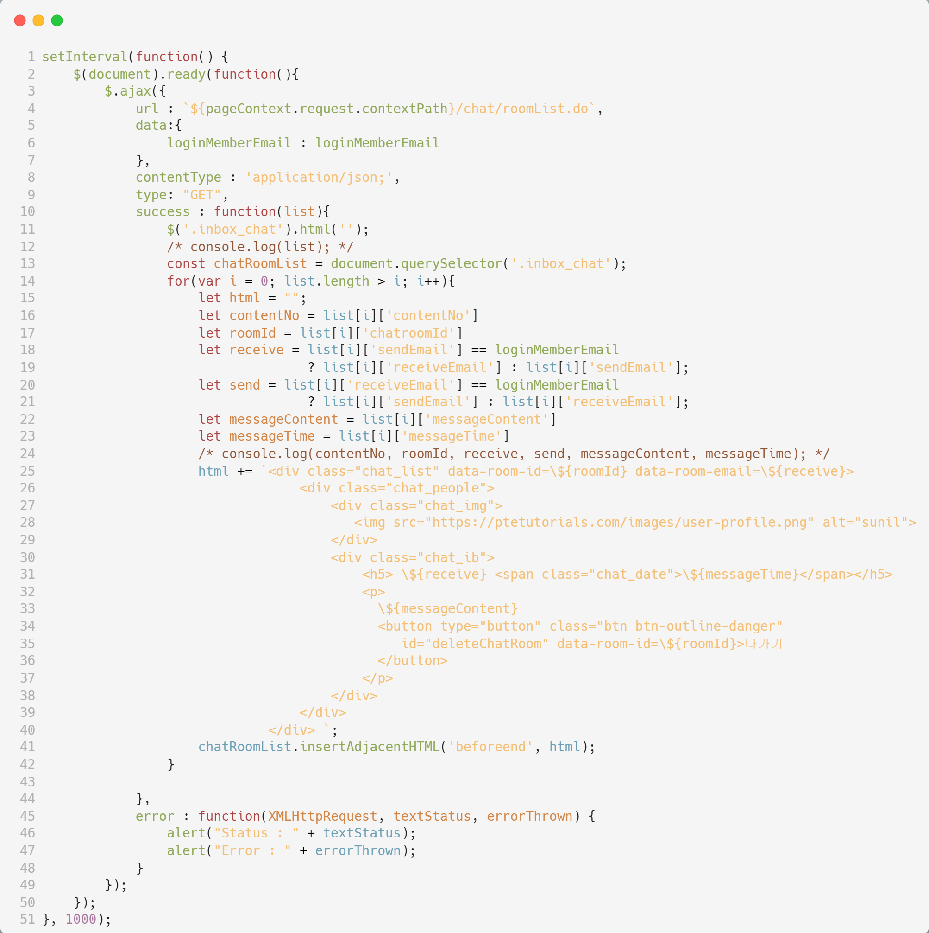
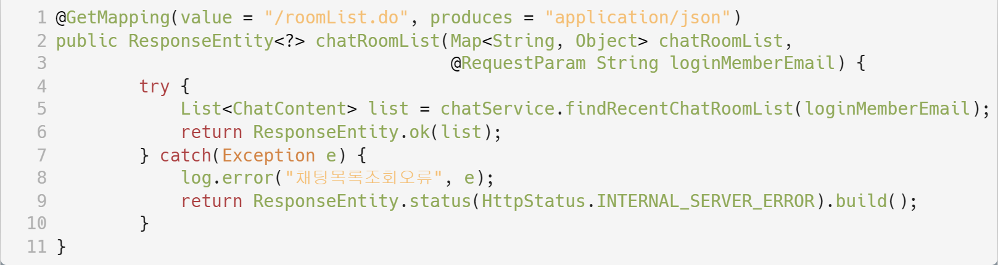
06
TMI 코드리뷰 [채팅]
PPTBIZCAM
100%
① ChatMainPage.jsp
②ChatController

Slide 42
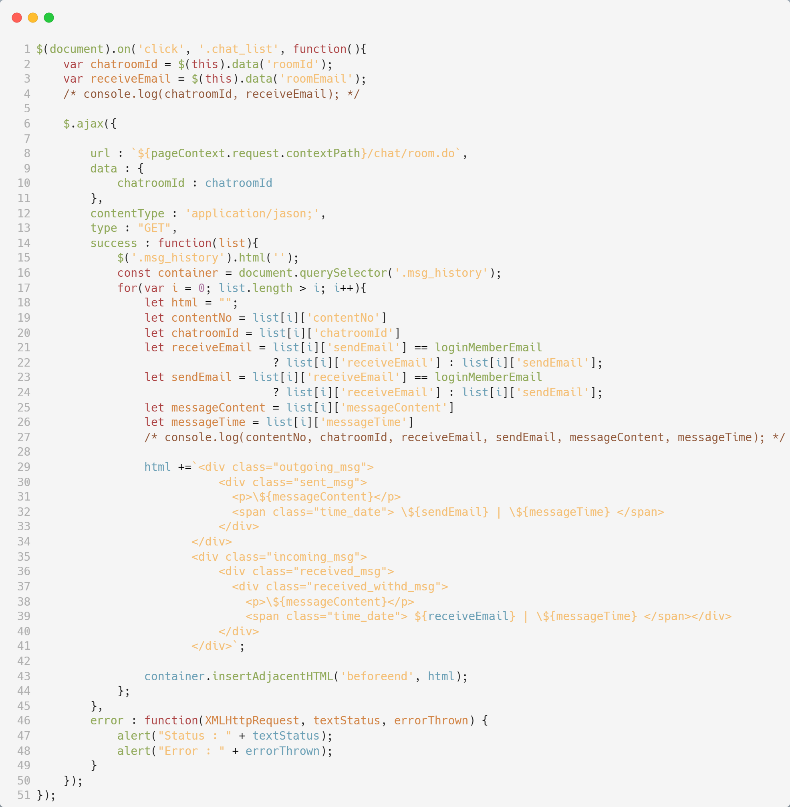
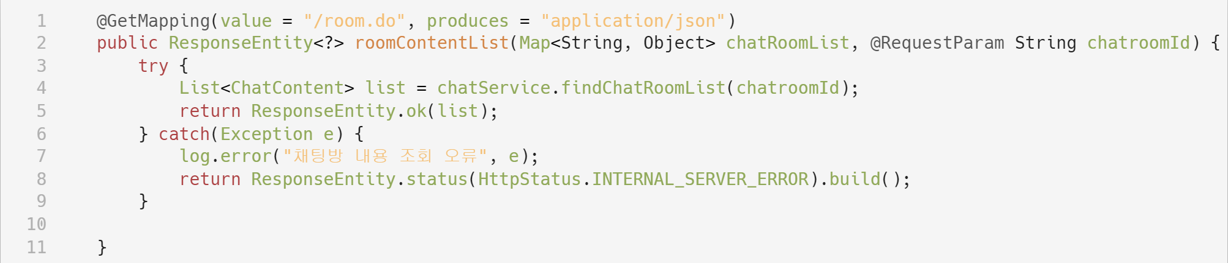
06
TMI 코드리뷰 [채팅]
PPTBIZCAM
100%
① ChatRoom.jsp
②ChatController

Slide 43
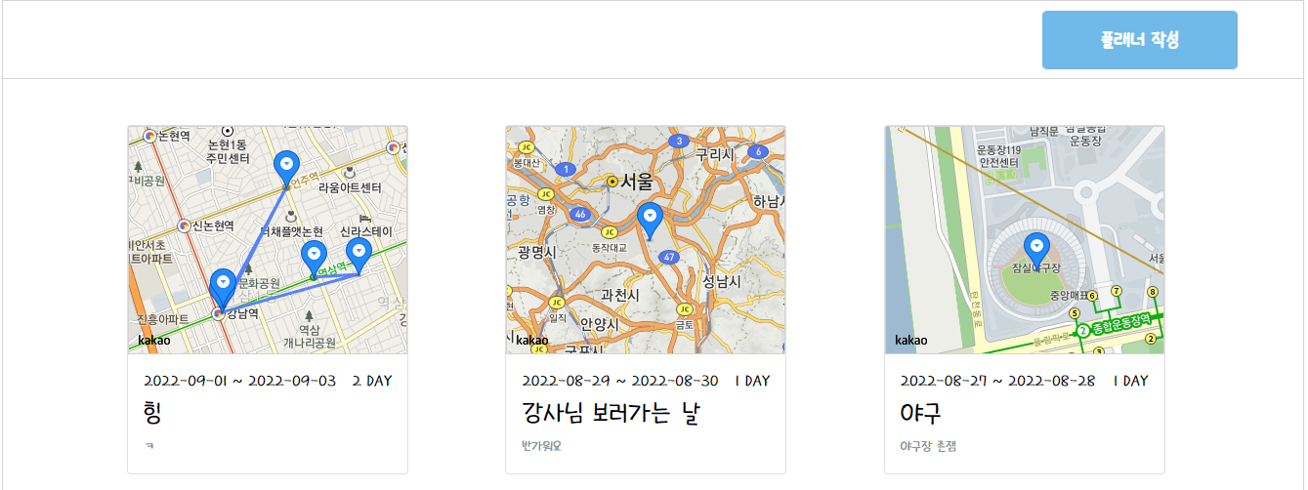
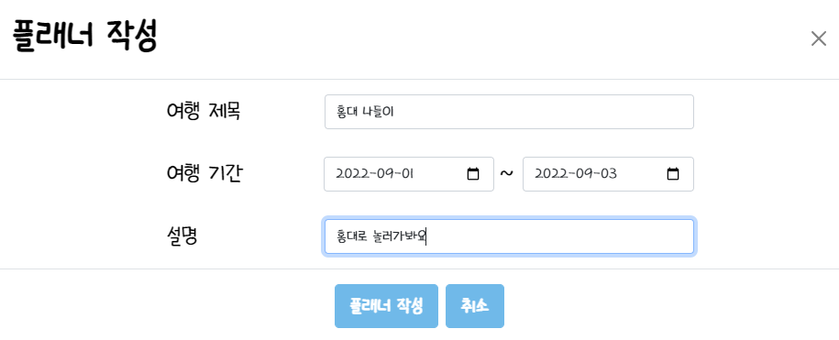
My 플래너
시스템 사용자
①
④
Summery.
Content_1# 플래너 목록 Content_2# 플래너 정보 Content_3# 플래너 지도 Content_4# 플래너 작성
1 | 플래너 목록 작성자가 작성한 플래너들의 목록을 지도와 간단한 플래너의 정보를 함께 보여준다.
2 | 플래너 정보 플래너에 해당하는 날짜와 제목 그리고 설명을 보여준다. 플래너 정보 클릭 시 해당 플래너의 상세보기 페이지로 이동한다.
3 | 플래너 지도 해당 플래너에 해당되는 플랜들의 좌표들을 시간 순서대로 이어서 보여준다. 마우스를 이용하여 지도 이동이 가능하다.
4 | 플래너 작성 플래너 작성 버튼을 클릭하여 플래너 작성 모달을 보여준다. 플래너의 정보들을 입력하여 모달창의 플래너 작성 버튼을 클릭하면 플랜 만들기 페이지로 이동한다. 하단의 취소 및 우측 상단의 X버튼 또는 모달 바깥 부분을 클릭 시 모달창이 사라진다.
③
②

Slide 44
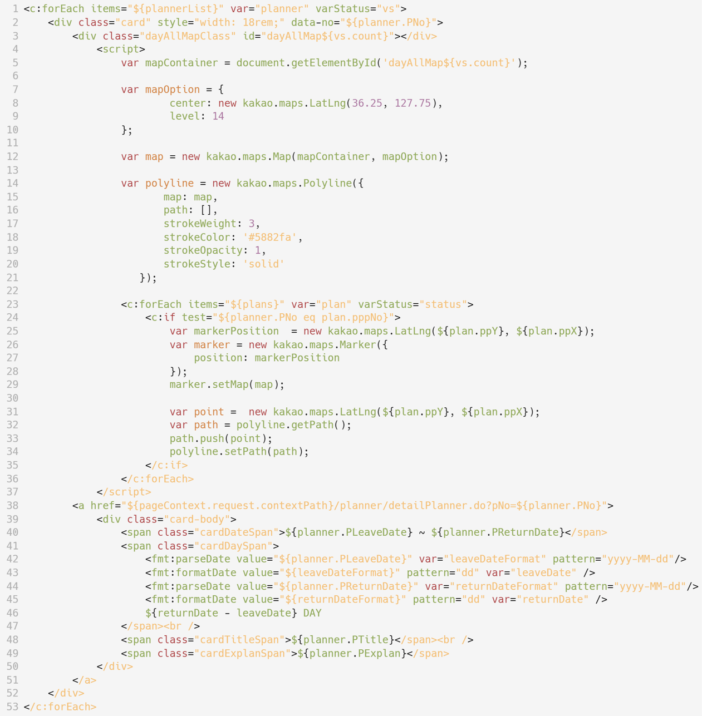
06
TMI 코드리뷰 [My 플래너]
PPTBIZCAM
100%
① myplanner.jsp

Slide 45

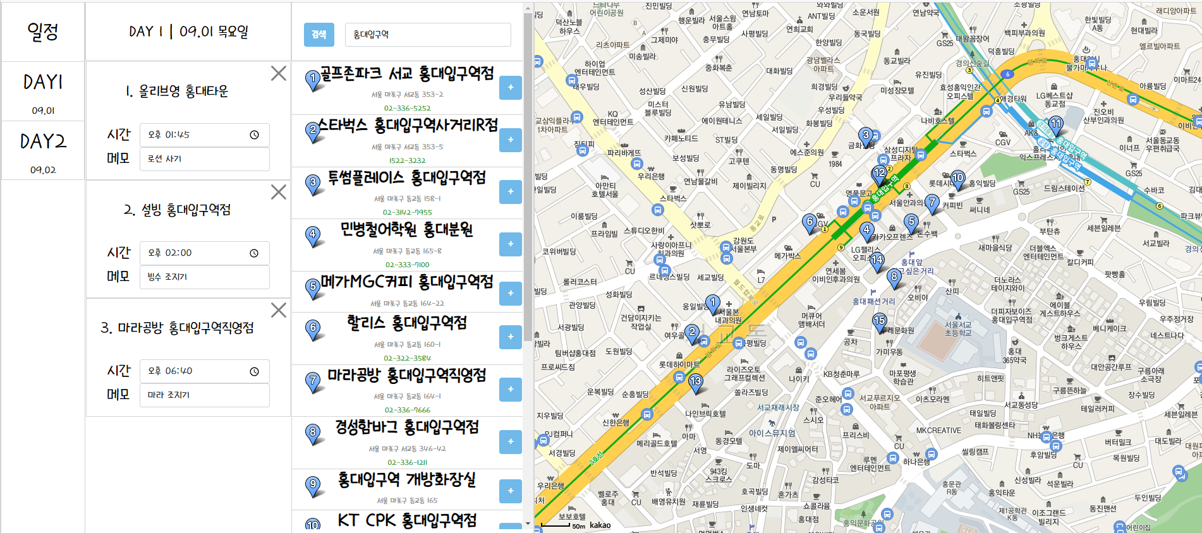
플래너 만들기
시스템 사용자
Summery.
Content_1# 일정 Content_2# 장소 정보 Content_3# DAY 플랜 Content_4# 지도 Content_5# 저장 및 닫기
1 | 일정 My 플래너 페이지에서 입력한 날짜 정보를 1일씩 쪼개어 보여주며 날짜별로 DAY 플랜을 입력할 수 있다.
2 | 장소 정보 자신이 원하는 지역을 검색할 수 있다. 자신이 원하는 장소를 우측의 + 버튼을 통해 DAY 플랜에 추가할 수 있다. 좌측 마커에 마우스 Hover시 지도에 해당 지역 마커에 이름이 도출된다. 페이징 처리를 통하여 지역의 장소 정보를 더 볼 수 있다.
3 | DAY 플랜 장소 정보에서 받아온 장소에 작성자가 원하는 플랜을 작성할 수 있다. 우측의 X 버튼을 통해 플랜을 삭제할 수 있다.
4 | 지도 장소 정보의 지역들을 지도에 표시한다. 마우스를 이용하여 지도를 이동할 수 있다. 마커에 마우스 Hover시 마커 위에 해당 지역의 이름이 도출된다.
5 | 저장 및 닫기 좌측의 저장 버튼을 통하여 작성한 플랜들을 저장할 수 있다. 우측의 닫기 버튼을 통하여 작정 중인 플래너를 취소할 수 있다.
⑤
①
③
②
④

Slide 46
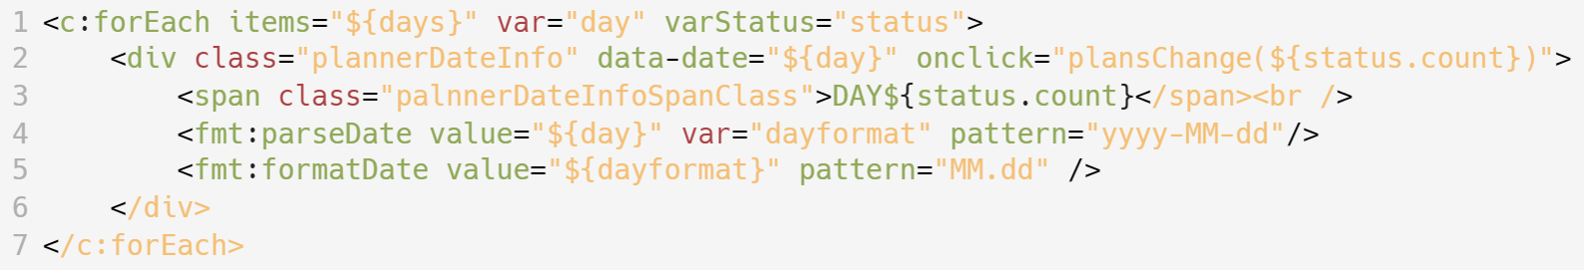
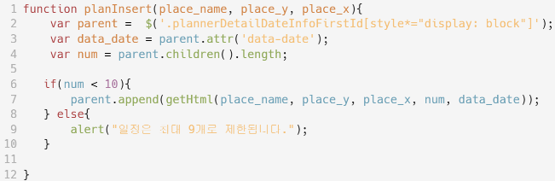
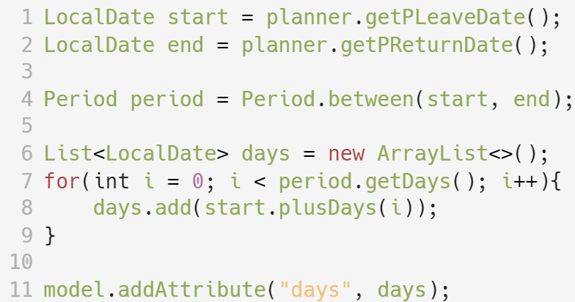
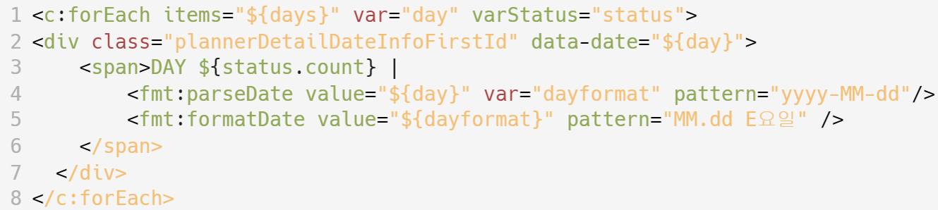
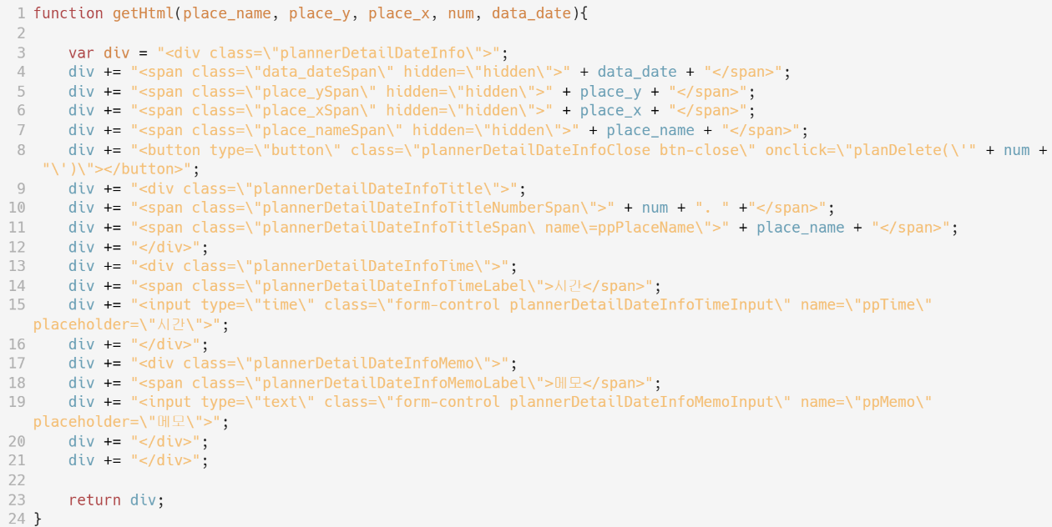
06
TMI 코드리뷰 [플래너 만들기]
PPTBIZCAM
100%
② createplan.jsp
① PlannerController.java

Slide 47
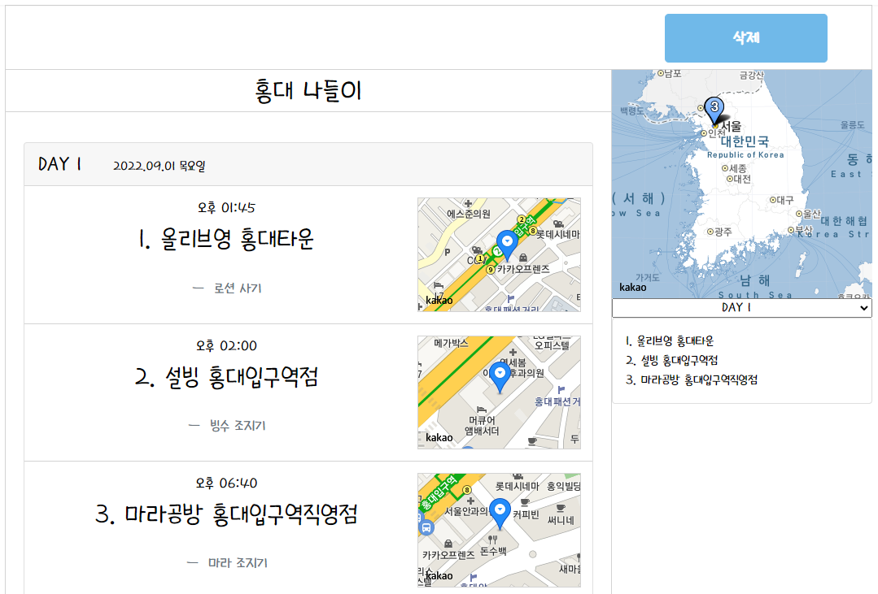


플래너 상세보기
시스템 사용자
④
Summery.
Content_1# 플랜 목록 Content_2# 플랜 장소 정보 Content_3# 플래너 장소 정보 Content_4# 플래너 삭제
1 | 플랜 목록 플래너 만들기에서 작성한 플랜 목록들을 정보와 지도를 함께 보여준다.
2 | 플랜 장소 정보 해당 플랜의 장소 정보를 보여준다 마우스를 이용하여 지도 이동이 가능하다.
3 | 플래너 장소 정보 플래너의 모든 장소 정보를 보여주며 시간 순서대로 좌표의 순서와 이동 동선을 보여준다. 마우스를 이용하여 지도 이동이 가능하다. DropBox를 이용하여 플래너의 일정별로 보여주는 장소 정보가 다르며 일정 별로 장소 이름을 보여준다.
4 | 플래너 삭제 삭제 버튼을 클릭하여 해당 플래너와 플랜들을 삭제할 수 있다.
③
①
②

Slide 48

06
TMI 코드리뷰 [플래너 상세보기]
PPTBIZCAM
100%
② detailplanner.jsp
① PlannerController.java

Slide 49


06
TMI 코드리뷰 [플래너 상세보기]
PPTBIZCAM
100%
② detailplanner.jsp
① PlannerController.java

Slide 50



My 페이지
시스템 사용자
①
Summery.
Content_1# My 페이지 메뉴 Content_2# 정보 변경 Content_3# 비밀번호 변경 Content_4# My 게시글 Content_5# 회원탈퇴
1 | My 페이지 메뉴 좌측의 메뉴바를 통해 My 페이지, My 게시글, 회원 탈퇴로 구분하여 이동할 수 있다.
2 | 정보 변경 이메일을 제외한 이름, 닉네임. 휴대폰 번호의 정보 변경이 가능하다. 유효성 검사를 통해 변경 불가능한 회원 정보를 걸러낸다. 닉네임 중복 검사를 통해 이미 사용중인 닉네임은 사용할 수 없다.
3 | 비밀번호 변경 회원의 비밀번호를 변경할 수 있다. 유효성 검사를 통해 변경 불가능한 유효성 규칙을 걸러낸다.
4 | My 게시글 내가 작성한 게시글의 목록을 게시판별로 확인할 수 있다. 페이징 처리를 통해 간소화하여 볼 수 있다.
5 | 회원탈퇴 회원 본인의 회원탈퇴가 가능하다.
②
④
⑤
③

Slide 51



06
TMI 코드리뷰 [My 페이지]
PPTBIZCAM
100%
① memberDetail.jsp
② memberReviewBoard.jsp
③ memberDelete.jsp

Slide 52



플래너, 후기 게시판
시스템 사용자 & 관리자
Summery.
Content_1# 게시판 카테고리 별 이동 Content_2# 게시물 상세페이지로 이동 Content_3# 개시글 작성 form으로 이동 Content_4# 페이징 버튼
1 | 게시판 카테고리 별 이동 각 버튼마다 해당하는 게시판으로 이동한다.
2 | 게시물 상세페이지로 이동 썸네일 형태의 게시판으로서 썸네일에는 해당 작성한 플래너의 지도, 게시글의 첫번째 이미지가 표시된다. 지도는 확대 축소가 가능하다. 썸네일 밑 타이틀에는 여행 날짜와 제목이 표시된다.
3 | 게시글 작성 form으로 이동 버튼을 클릭하면 각 게시판에 맞는 작성 form으로 이동한다. 로그인을 하지 않았을 경우 게시글을 작성할 수 없으며 ‘로그인 하셔야 작성 가능합니다’ 라는 문구가 나타난다
4 | 페이징 버튼 플래너 게시판은 1페이지당 8개의 게시물이 개시된다. 플래너 게시판에 게시글이 8개 이상일 경우 다음 게시글은 다음페이지에서 확인이 가능하다.
①
③
③
②
④
①
③
②
④

Slide 53






06
TMI 코드리뷰 [플래너,후기 게시판]
PPTBIZCAM
100%
PlannerBoardController.jsp
plannerboard-mapper.xml
②
④
plannerBoard.jsp

Slide 54




메인 게시판, 베스트 게시판
시스템 사용자 & 관리자
①
Summery.
Content_1# 게시판 카테고리 별 이동 Content_2# 게시물 상세페이지로 이
1 | 게시판 카테고리 별 이동 각 버튼마다 해당하는 게시판으로 이동한다.
2 | 게시물 상세페이지로 이동 썸네일 형태의 게시판으로서 썸네일에는 해당 작성한 플래너의 지도가 표시된다 지도는 확대 축소가 가능하다. 썸네일 밑 타이틀에는 여행 날짜와 제목이 표시된다.
②
②
①
②
②

Slide 55





06
TMI 코드리뷰 [메인,베스트 게시판]
PPTBIZCAM
100%
MainBoardController.jsp
plannerboard-mapper.xml
②
②
reviewboard-mapper.xml
②
②

Slide 56

여행친구 게시판
시스템 사용자 & 관리자
Summery.
Content_1# 게시판 카테고리 별 이동 Content_2# 게시물 상세페이지로 이동 Content_3# 개시글 작성 form으로 이동 Content_4# 검색 기능
1 | 게시판 카테고리 별 이동 각 버튼마다 해당하는 게시판으로 이동한다.
2 | 게시물 상세페이지로 이동 썸네일이 없는 게시판으로서 원하는 글을 클릭하면 상세보기로 이동한다. 조회수는 디바이스당 1개만 올라간다.
3 | 게시글 작성 form으로 이동 버튼을 클릭하면 각 게시판에 맞는 작성 form으로 이동한다. 로그인을 하지 않았을 경우 게시글을 작성할 수 없으며 ‘로그인 하셔야 작성 가능합니다’ 라는 문구가 나타난다
4 | 검색 기능 검색은 제목, 내용, 작성자, 제목 + 내용 카테고리가 있다. 원하는 카테고리를 고르고 검색을 하면 해당 내용이 있는 게시글을 보여준다.
①
③
②
④
③

Slide 57



06
TMI 코드리뷰 [여행친구 게시판]
PPTBIZCAM
100%
FriendBoardController.jsp
②

Slide 58


여행친구 게시판 검색
시스템 사용자 & 관리자
Summery.
Content_1# 검색 카테고리 선택 Content_2# 검색 키워드 작성 Content_3# 검색 Content_4# 검색 리스트 확인
1 | 검색 카테고리 선택 사용자가 검색 카테고리를 드롭박스에서 선택한다.
2 | 검색 키워드 작성 썸네일 형태의 게시판으로서 썸네일에는 해당 작성한 플래너의 지도가 표시된다 지도는 확대 축소가 가능하다. 썸네일 밑 타이틀에는 여행 날짜와 제목이 표시된다.
3 | 검색 검색 버튼을 눌러 해당 조건에 맞는 게시글을 DB에 요청한다
4 | 검색 리스트 확인 사용자가 설정한 검색 조건에 맞는 게시글을 확인한다.
①
②
③
④

Slide 59


06
TMI 코드리뷰 [게시판 검색]
PPTBIZCAM
100%
friendBoard.jsp
②
③

Slide 60


06
TMI 코드리뷰 [게시판 검색]
PPTBIZCAM
100%
FriendBoardController.java
③
FriendBoardServiceImpl.java
FriendBoard-mapper.xml

Slide 61

06
TMI 코드리뷰 [게시판 검색]
PPTBIZCAM
100%
FriendBoard-mapper.xml
④

Slide 62




게시판 작성
시스템 사용자 & 관리자
Summery.
Content_1# 플래너 불러오기 기능 Content_2# 플래너 불러오기 modal Content_3# 글을 작성할 수 있는 Summernote Content_4# 첨부파일 기능
1 | 플래너 불러오기 기능 본인이 작성한 플래너를 게시글에 불러올 수 있다. 플래너 게시판은 플래너를 불러오지 않으면 작성이 되지 않는다.
2 | 플래너 불러오기 modal 본인이 작성한 플래너 중 하나를 선택할 수 있다. 불러온 플래너는 게시글 작성이 완료되면 플래너 상세글이 게시된다.
3 | 글을 작성할 수 있는 Summernote 상단 툴바를 통해 글꼴 수정이나 이미지 삽입, 글 정렬 등을 골라서 사용할 수 있다.
4 | 첨부파일 기능 첨부하고 싶은 파일을 선택해 게시할 수 있다. 중복 선택이 가능하다. 플래너 게시판에는 첨부파일 기능이 없다.
①
②
③
④

Slide 63



06
TMI 코드리뷰 [게시판 작성]
PPTBIZCAM
100%
③ ReviewBoardController.java
①
①
④
④

Slide 64





게시판 상세(플래너)
시스템 사용자 & 관리자
②
Summery.
Content_1# 첨부한 상세 플래너 Content_2# 본인의 플래너에 가져오기 Content_3# 게시글 추천 기능 Content_4# 본인 플래너 페이지 이동
1 | 첨부한 상세 플래너 게시글 작성시 첨부한 플래너가 게시된다.
2 | 본인의 플래너에 가져오기 버튼 클릭시 게시된 플래너의 정보를 본인의 플래너에 가져올 수 있다. 가져올 시 본인 플래너 페이지로 이동해 가져온 플래너를 확인할 수 있다.
3 | 게시글 추천 기능 아이디당 1번씩 게시글 추천을 할 수 있다. 로그인 하지 않거나 본인 게시글이면 추천을 할 수 없다.
4 | 본인 플래너 페이지 이동 이동한 플래너 페이지에서 본인이 작성한 플래너나 가져온 플래너를 확인할 수 있다.
①
④
③

Slide 65



게시판 상세(후기)
시스템 사용자 & 관리자
Summery.
Content_1# 첨부파일 다운 받기 Content_2# 게시글 상세 내용 Content_3# 게시글 추천 기능
1 | 첨부파일 다운 받기 게시글에 등록된 첨부파일을 다운 받을 수 있다.
2 | 게시물 상세 내용 불러온 플래너 밑에 작성자가 작성한 게시글이 게시된다. 첫번째 작성한 이미지가 썸네일 이미지가 되며 이미지가 없을시 no image 그림파일이 썸네일이 된다.
3 | 게시글 추천 기능 아이디당 1번씩 게시글 추천을 할 수 있다. 로그인 하지 않거나 본인 게시글이면 추천을 할 수없다.
①
②
③

Slide 66

게시판 상세(여행친구)
시스템 사용자 & 관리자
Summery.
Content_1# 첨부파일 다운 받기 Content_2# 채팅하기
1 | 첨부파일 다운 받기 게시글에 등록된 첨부파일을 다운 받을 수 있다.
2 | 게시물 상세 내용 해당 게시글의 등록자와 채팅을 할 수 있는 페이지로 이동한다. 게시글 작성자 본인이거나 로그인을 하지 않았을 경우 채팅하기 버튼은 나타나지 않는다.
①
②

Slide 67



06
TMI 코드리뷰 [게시판 상세]
PPTBIZCAM
100%
PlannerBoardController.java
③
①

Slide 68




06
TMI 코드리뷰 [게시판 상세]
PPTBIZCAM
100%
PlannerBoardController.java
PlannerBoardServiceImpl.java
plannerboard-mapper.xml

Slide 69



06
TMI 코드리뷰 [게시판 상세]
PPTBIZCAM
100%
plannerBoardDetail.jsp
②friendBoardDetail.jsp

Slide 70


게시판 댓글, 삭제, 수정
시스템 사용자 & 관리자
Summery.
Content_1# 댓글 작성자, 내용 Content_2# 댓글 작성 textarea Content_3# 댓글 삭제 Content_4# 게시글 수정, 삭제
1 | 댓글 작성자, 내용 댓글 작성자가 먼저 표시되며 작성자 밑에 작성한 댓글이 게시된다.
2 | 댓글 작성 textarea 댓글을 작성 가능한 textarea로서 등록 버튼을 누르면 댓글이 등록된다. 로그인 하지 않으면 textarea가 나오지 않는다.
3 | 댓글 삭제 해당 버튼으로 댓글을 삭제 할 수 있다. 댓글 작성자 본인과 관리자 계정만 삭제 할 수 있다.
4 | 게시글 수정 , 삭제 수정 버튼으로 게시글 수정이 가능하다. 삭제 버튼으로 게시글 삭제가 가능하다. 작성자 본인과 관리자계정이 아니면 버튼은 나타나지 않는다.
여행친구 게시판
①
③
②
베스트, 후기 게시판
①
③
②
④

Slide 71




06
TMI 코드리뷰 [게시판 댓글,삭제,수정]
PPTBIZCAM
100%
PlannerBoardController.java
①
④
②
④
③

Slide 72


사이드 바
시스템 사용자
①
Summery.
Content_1# 페이지 로드 Content_2# 스크롤 이벤트 Content_3# 링크 버튼 Content_4# TOP 버튼
1 | 페이지 로드 페이지 로드 시, 사이드 바가 페이지 디자인을 가리는 것을 고려하여, 숨김 처리를 하였다.
2 | 스크롤 이벤트 페이지 스크롤 시, 사이드 바가 나타난다.
3 | 링크 버튼 버튼 클릭 시, 해당 되는 링크로 이동한다. 페이지 스크롤 시, 반응하여 따라 움직인다.
4 | TOP 버튼 페이지 최상단으로 이동한다. 위치는 페이지 우측 하단에 고정한다.
③
②
④
④

Slide 73


06
TMI 코드리뷰 [사이드 바]
PPTBIZCAM
100%
① header.jsp
③
④
②
③

Slide 74





관광정보 위젯 (지역 선택)
시스템 사용자
Summery.
Content_1# 지역 선택 Content_2# 광역시/도 선택 Content_3# 시/군/구 선택 Content_4# 확인 버튼 Content_5# 지역선택 확인
1 | 지역선택 지역선택 버튼을 눌러 지역선택을 시작한다.
2 | 광역시/도 선택 지역 정보 모달 창이 나오며, 광역시/도 리스트가 나온다. 시/도 리스트를 선택한다.
3 | 시/군/구 선택 광역시/도 선택 시, 해당 시/도에 맞는 시/군/구 리스트가 나온다.
4 | 확인 버튼 사용자가 원하는 지역선택 후, 확인 버튼을 누르면 모달 창이 꺼진다. 확인 은 시/군/구 선택과 관계없이 진행이 가능하며, 광역시/도를 선택하지 않을 시 alert창이 뜬다.
5 | 지역선택 확인 선택한 지역 정보가 나타난다. 시/군/구 정보는 미 선택 시, 표기하지 않는다.
①
②
③
④
⑤

Slide 75


06
TMI 코드리뷰 [관광정보 위젯 (지역선택)]
PPTBIZCAM
100%
① index.jsp
②
② Modal

Slide 76


06
TMI 코드리뷰 [관광정보 위젯 (지역선택)]
PPTBIZCAM
100%
② index.jsp
WidgetController.java

Slide 77


06
TMI 코드리뷰 [관광정보 위젯 (지역선택)]
PPTBIZCAM
100%
③ index.jsp
WidgetController.java

Slide 78

06
TMI 코드리뷰 [관광정보 위젯 (지역선택)]
PPTBIZCAM
100%
④ index.jsp
⑤

Slide 79


관광정보 위젯 (관광타입 선택)
시스템 사용자
Summery.
Content_1# 관광타입 선택 Content_2# 관광타입(모달) 선택 Content_3# 확인 버튼 Content_4# 관광타입 확인 Content_5# 서비스분류 활성화
1 | 관광타입 선택 관광타입 선택 버튼을 눌러 관광타입 선택을 시작한다.
2 | 관광타입(모달) 선택 관광타입 모달 창이 나오며, 관광타입 리스트가 나온다. 관광타입을 선택한다.
3 | 확인 버튼 사용자가 원하는 관광타입을 선택 후, 확인 버튼을 누르면 모달 창이 꺼진다.
4 | 관광타입 확인 선택한 관광타입 정보가 나타난다.
5 | 서비스분류 활성화 서비스 분류가 활성화 된다.
①
②
③
④
⑤

Slide 80


06
TMI 코드리뷰 [관광정보 위젯(관광타입 선택)]
PPTBIZCAM
100%
① index.jsp
⑤

Slide 81

관광정보 위젯 (검색)
시스템 사용자
Summery.
Content_1# 관광정보 검색 Content_2# 관광정보 확인 Content_3# 페이징
1 | 컨텐츠 검색 검색 버튼을 눌러 조건에 맞는 관광정보를 불러온다.
2 | 컨텐츠 확인 관광정보를 썸네일 형태로 2행 4열 형태로 나타낸다.
3 | 페이징 다른 관광정보를 확인 할 수 있는 페이징 기능이다.
①
②
③

Slide 82



06
TMI 코드리뷰 [관광정보 위젯(검색)]
PPTBIZCAM
100%
① index.jsp

Slide 83



06
TMI 코드리뷰 [관광정보 위젯(검색)]
PPTBIZCAM
100%
① index.jsp
WidgetController.java
TourAPI 활용 메뉴얼

Slide 84


06
TMI 코드리뷰 [관광정보 위젯(검색)]
PPTBIZCAM
100%
② index.jsp

Slide 85
06
TMI 코드리뷰 [관광정보 위젯(검색)]
PPTBIZCAM
100%
② index.jsp

Slide 86

06
TMI 코드리뷰 [관광정보 위젯(검색)]
PPTBIZCAM
100%
③ index.jsp

Slide 87

06
TMI 코드리뷰 [관광정보 위젯(검색)]
PPTBIZCAM
100%
③ index.jsp

Slide 88



관광정보 상세 페이지
시스템 사용자
①
Summery.
Content_1# 상세정보 페이지 이동 Content_2# 상세정보 페이지 Content_3# 지도보기 Content_4# 메인 화면 이동
1 | 상세정보 페이지 이동 썸네일 클릭 시, 상세정보 페이지로 이동
2 | 상세정보 페이지 선택 된 관광정보에 맞는 상세정보를 보여준다.
3 | 지도보기 선택 된 관광 정보에 맞는 위치를 지도 형태로 보여준다.
4 | 메인 화면 이동 메인 화면으로 이동한다.
②
③
④

Slide 89




06
TMI 코드리뷰 [관광정보 상세 페이지]
PPTBIZCAM
100%
① index.jsp
tour

Slide 90

06
TMI 코드리뷰 [관광정보 상세 페이지]
PPTBIZCAM
100%
② tourism.jsp
③

Slide 91
06
TMI 코드리뷰 [관광정보 상세 페이지]
PPTBIZCAM
100%
④ tourism.jsp
Index.jsp

Slide 92





관리자 로그인
시스템 관리자
Summery.
Content_1# 관리자 로그인 Content_2# 관리자메뉴 Content_3# 관리자 페이지
1 | 관리자 로그인 관리자계정인 아이디로 로그인 한다.
2 | 관리자 메뉴 로그인 전에는 관리자 메뉴가 보이지 않는다. 관리자 계정으로만 로그인시 관리자 메뉴를 이용 할 수 있다.
3 | 관리자 페이지 관리자 메뉴를 누르면 관리자 페이지로 이동한다. 페이지 이동 후 관리자는 회원관리 페이지와 공지사항 페이지를 볼 수 있다.
②
①
③

Slide 93




06
TMI 코드리뷰 [관리자 로그인]
PPTBIZCAM
100%
① heder.jsp
② meberList.jsp

Slide 94



관리자 게시판 삭제
시스템 관리자
Summery.
Content_1# 관리자 게시판 이용 Content_2# 게시판 상세보기 Content_3,4# 댓글과 게시글 삭제 , 게시글 수정
1 | 관리자 게시판 이용 관리자는 페이지 모든 게시판을 관리한다.
2 | 게시판 상세보기 원하는 게시판으로 이동한다. 관리하고자 하는 게시글을 상세 보기한다.
3,4 | 댓글과 게시글 삭제 , 게시글 수정 상세보기 페이지에서 관리자는 댓글을 삭제한다. 게시글을 삭제한다. 게시글을 수정한다.
①
②
③
④

Slide 95





06
TMI 코드리뷰 [관리자 게시판 삭제]
PPTBIZCAM
100%
① friendBoard.jsp
② friendBoardDetail.jsp

Slide 96



공지사항
시스템 관리자
Summery.
Content_1# 관리자 공지사항 글쓰기 Content_2# 공지사항 글 작성 Content_3# 수정 및 삭제
1 | 관리자 공시사항 글쓰기 사이드 메뉴에서 공지사항을 선택한다. 우측버튼을 이용해 글쓰기 버튼을 눌러 이동한다.
2 | 공지사항 글 작성 글을 작성한다. 첨부파일도 등록 할 수 있다.
3 | 수정 및 삭제 글 작성 후엔 공지사항을 수정 및 삭제 할 수 있다 목록버튼을 이용해 메인 공지사항으로 이동가능
②
①
③

Slide 97



06
TMI 코드리뷰 [관리자 공지사항]
PPTBIZCAM
100%
① noticeboard.jsp
② noticeBoardForm.jsp

Slide 98



관리자 회원관리
시스템 관리자
Summery.
Content_1# 회원 전체리스트 Content_2# 회원 검색 Content_3# 회원 탈퇴
1 | 회원 전체 리스트 관리자는 사이드 메뉴에서 회원 목록을 누른다. 회원 가입된 회원을 리스트로 볼 수 있다.
2 | 회원 검색 관리자는 검색하고자 하는 회원을 검색버튼을 이용하여 조회한다.
3 | 회원 탈퇴 탈퇴하고자 하는 회원 리스트에서 “회원탈퇴” 버튼을 누른다. alert 창으로 삭제버튼을 눌러 탈퇴 시킨다.
①
③
②

Slide 99



06
TMI 코드리뷰 [관리자 회원관리 - 회원검색]
PPTBIZCAM
100%
① AdminListController.java
② memberListSerarch.jsp

Slide 100

06
TMI 코드리뷰 [관리자 회원관리 – 회원 탈퇴]
PPTBIZCAM
100%
① AdminListController.java
② memberList.jsp

Slide 101
07
PPTBIZCAM
100%
07. 시연

Slide 102
end
PPTBIZCAM
100%
TMI travel making imagine
감사합니다

